Slide 1
V1.2 소멸된 카드 내용 추가

Slide 2
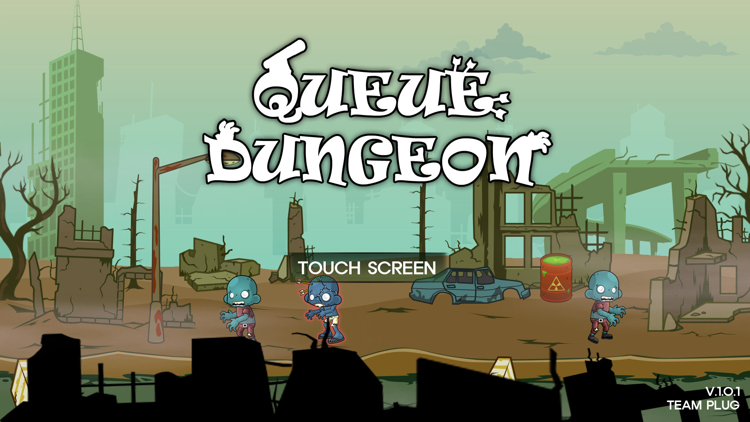
타이틀 화면

Slide 3
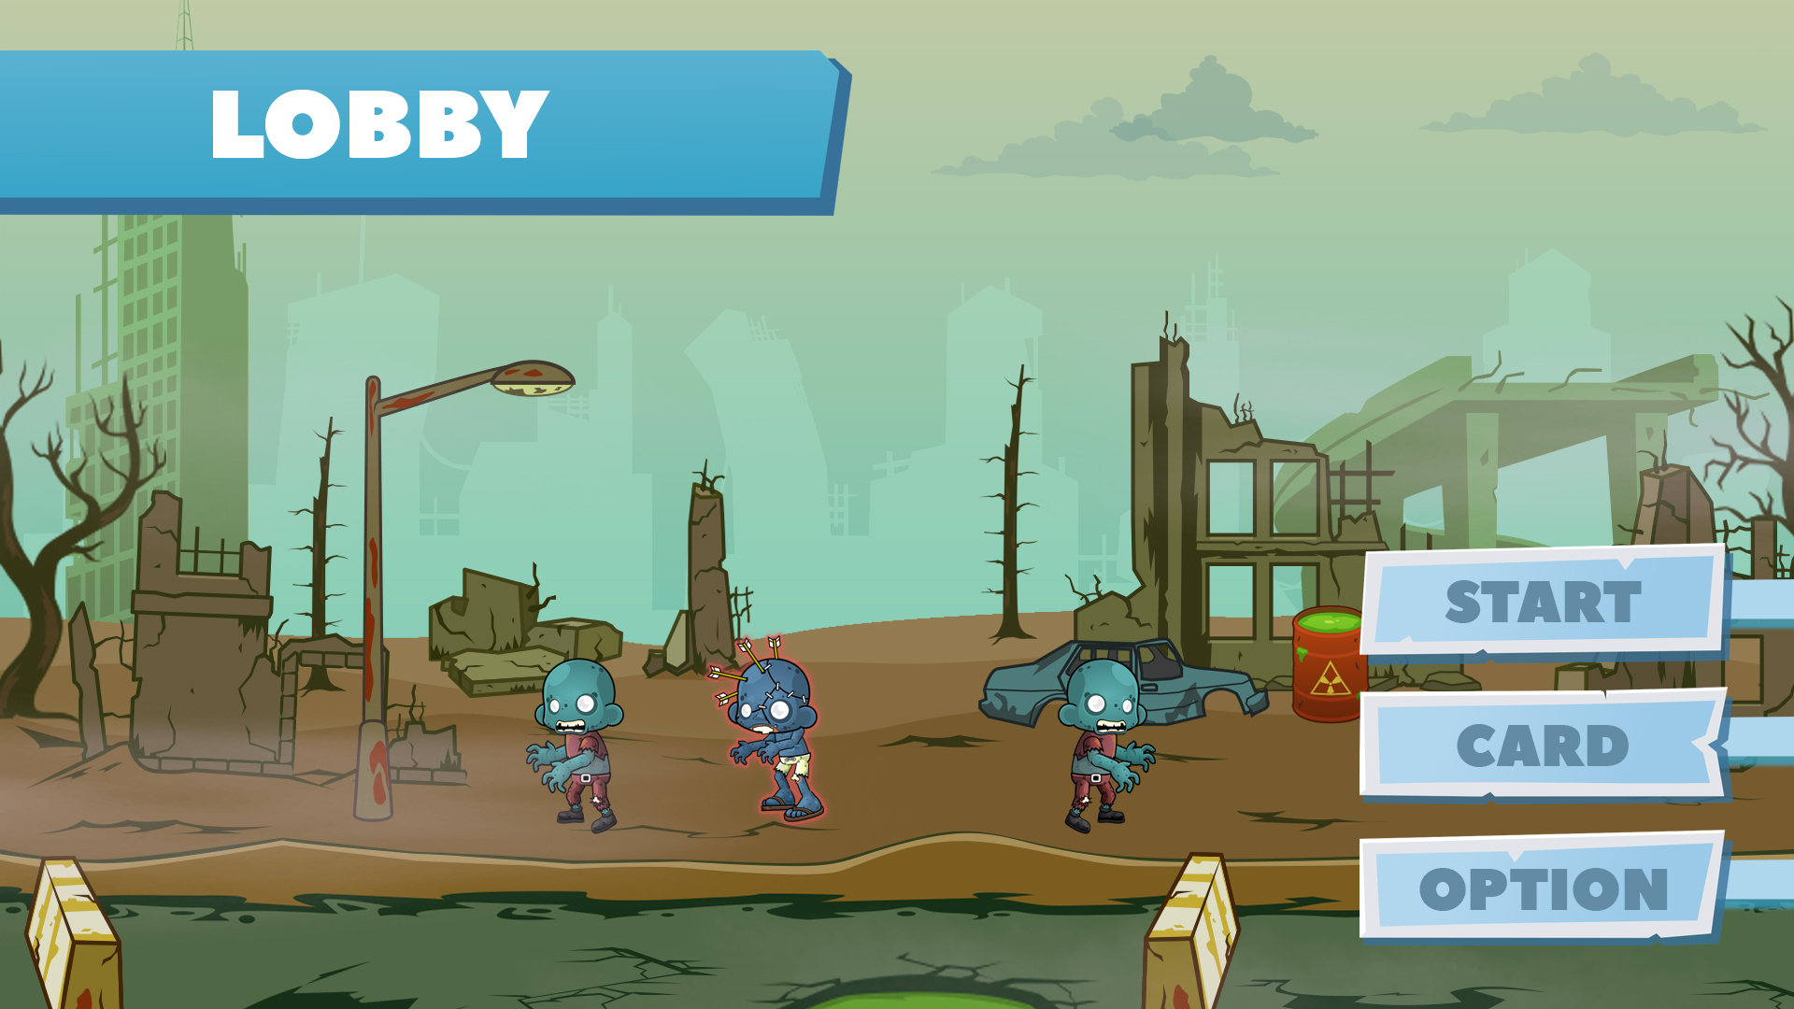
메인 화면
해당 버튼으로 게임을 시작할
수 있습니다.
해당 버튼으로 카드 목록 확인하기 화면으로 이동할 수 있습니다.
해당 버튼으로 옵션 화면으로
이동할 수 있습니다.

Slide 4
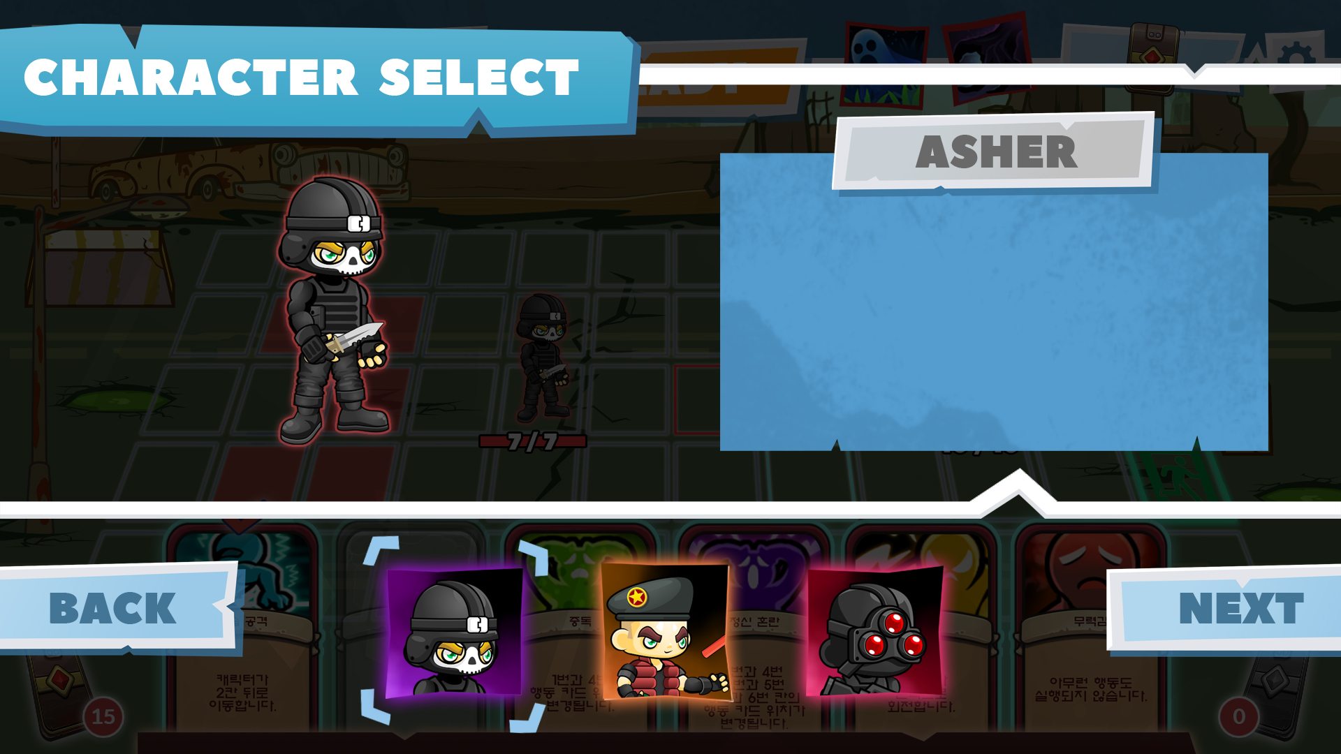
캐릭터 선택
선택된 캐릭터
선택된 캐릭터의 자세한
정보를 표시합니다.
현재 선택한 캐릭터를
테두리 볼드 처리 합니다.
( 처음에는 해당 캐릭터가
선택되어 있습니다. )
해당 버튼으로 게임을
시작합니다.

Slide 5
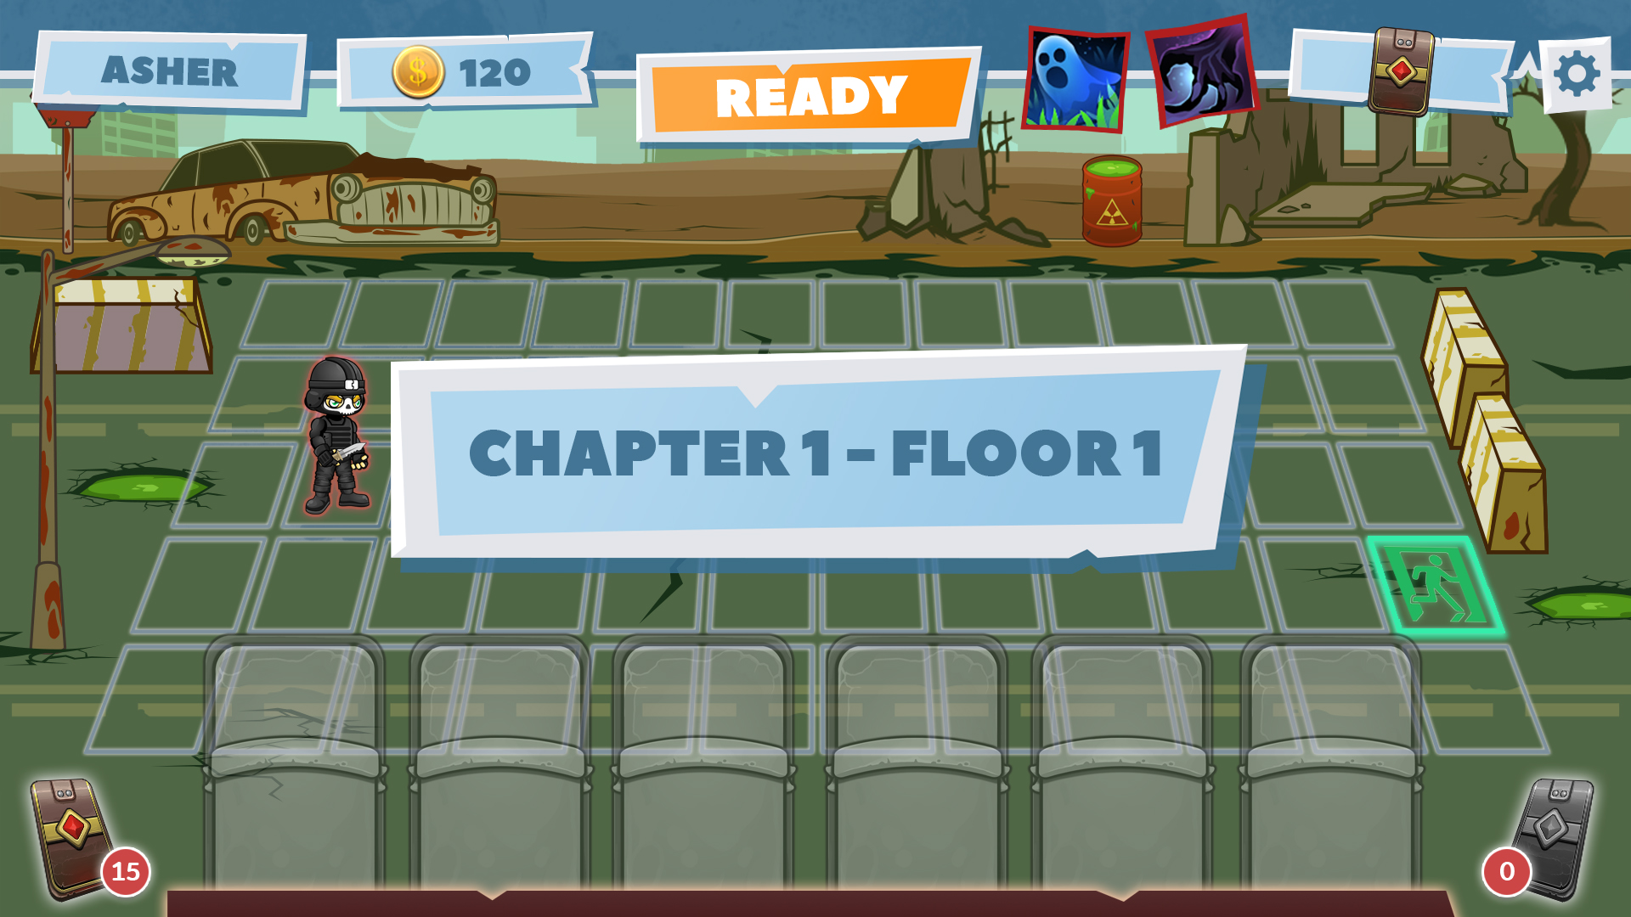
전투 시작
현재 층
해당 층에 입장 할 때,
짧은 시간 동안 보여주는
팝업 창입니다.

Slide 6
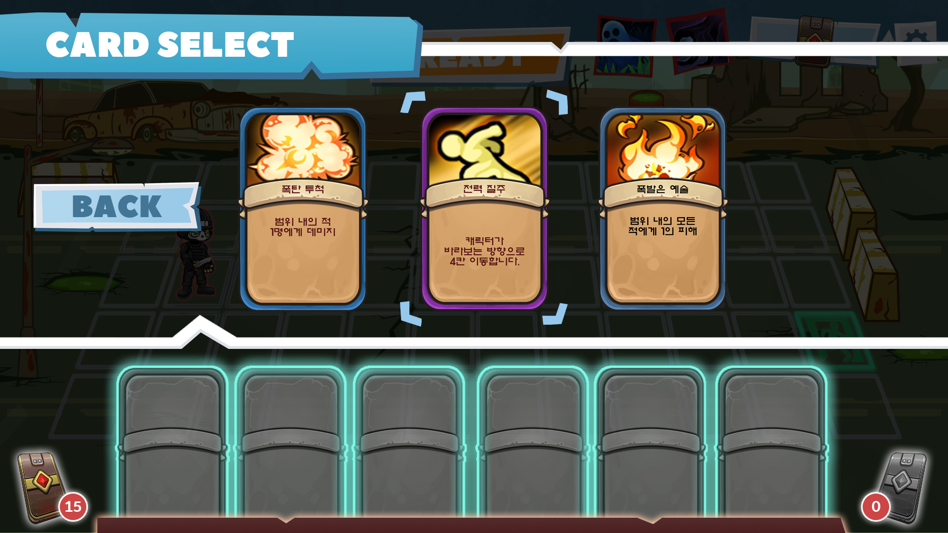
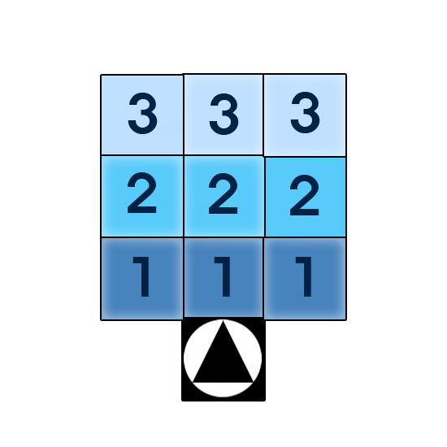
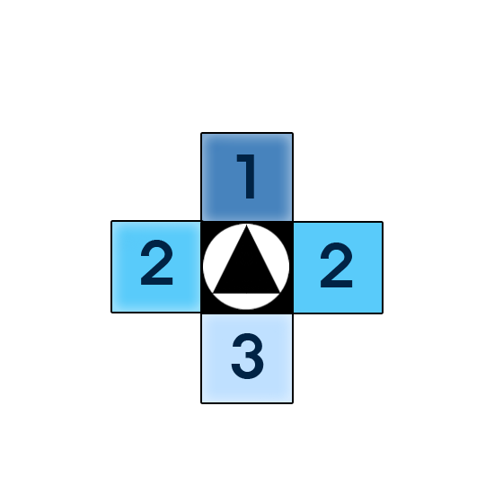
카드 배치 창
무작위 카드
덱에 있는 카드 중
무작위로 3장의
카드가 등장
합니다.
해당 카드를 다시
선택하면 선택이
취소됩니다.
숨기기
버튼
해당 버튼으로
잠시 카드 선택
화면을 벗어납니다.
카드 배치 구역
카드들을 선택하고 해당 구간을 터치하여
카드를 배치 할 수 있습니다.
( 구역이 간소화 되어 있었다면 강제로 올라옵니다. )

Slide 7
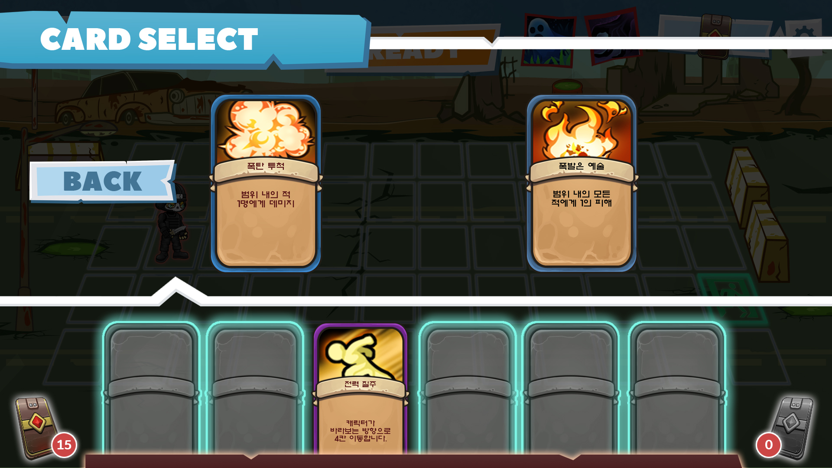
카드 배치 창2
첫 번째 카드가 배치된 모습입니다.
남은 카드들은 애니메이션을 통해 제거됩니다.

Slide 8
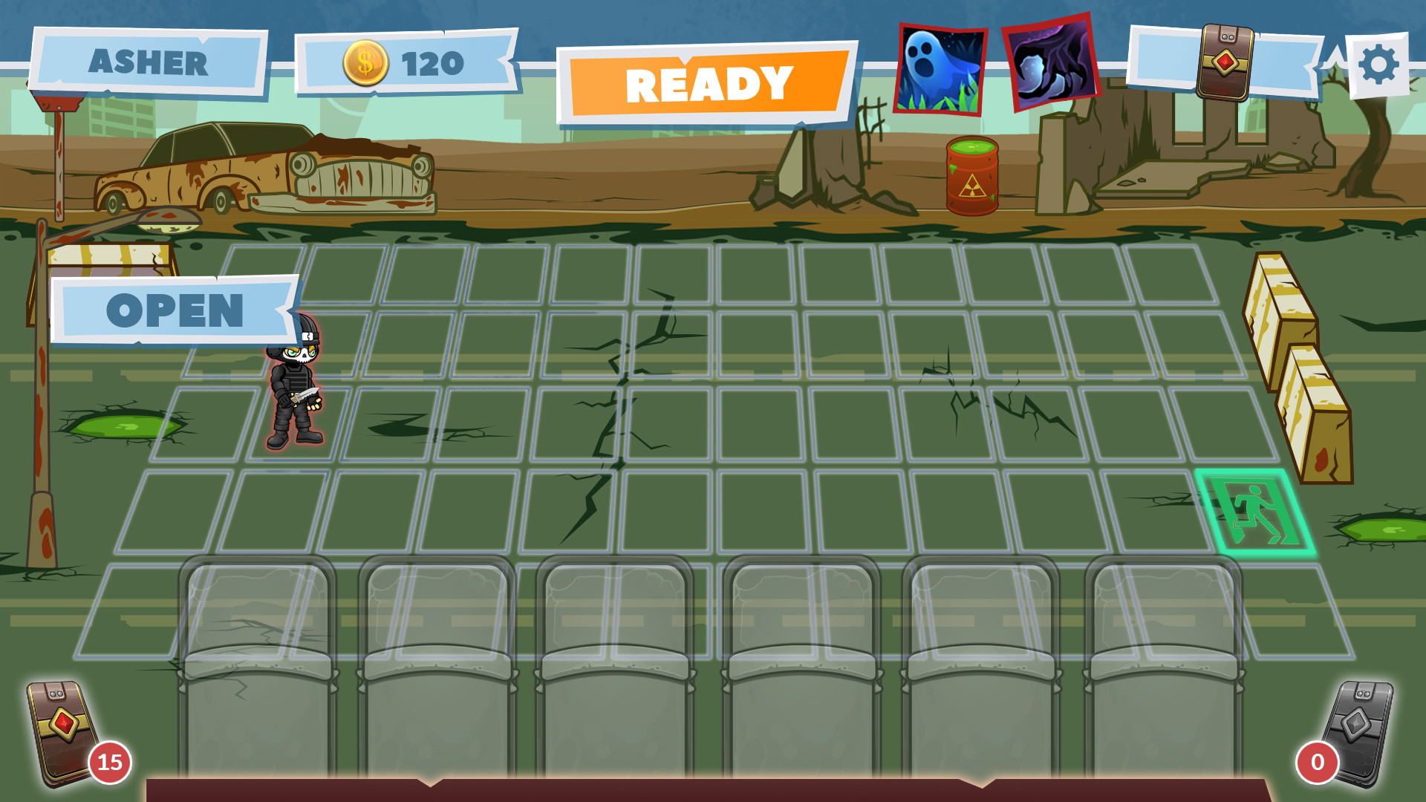
카드 배치 창_카드 숨기기
보이기 버튼
해당 버튼으로
다시 카드 선택
화면으로 돌아옵니다.

Slide 9
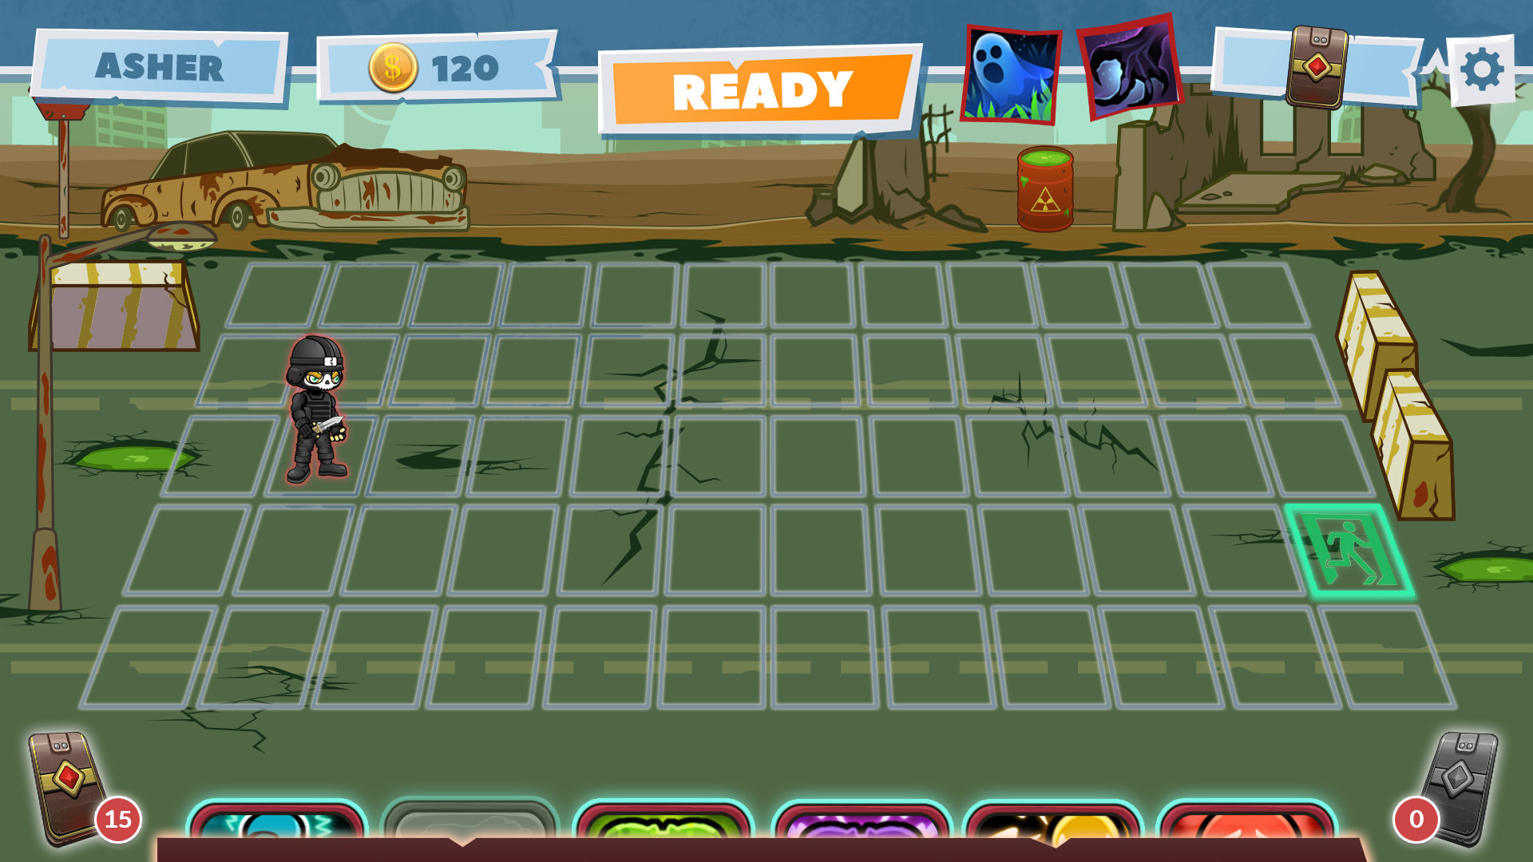
전투 화면 _ 카드 간소화
카드 간소화
해당 부분을 위 아래로 드래그하여 간소화 또는 펼쳐 보기를 할 수 있습니다.
간소화의 경우 카드의 윗 부분이 일정 부분 드러나 해당 카드의 간략한 정보를 확인 할 수 있습니다.

Slide 10
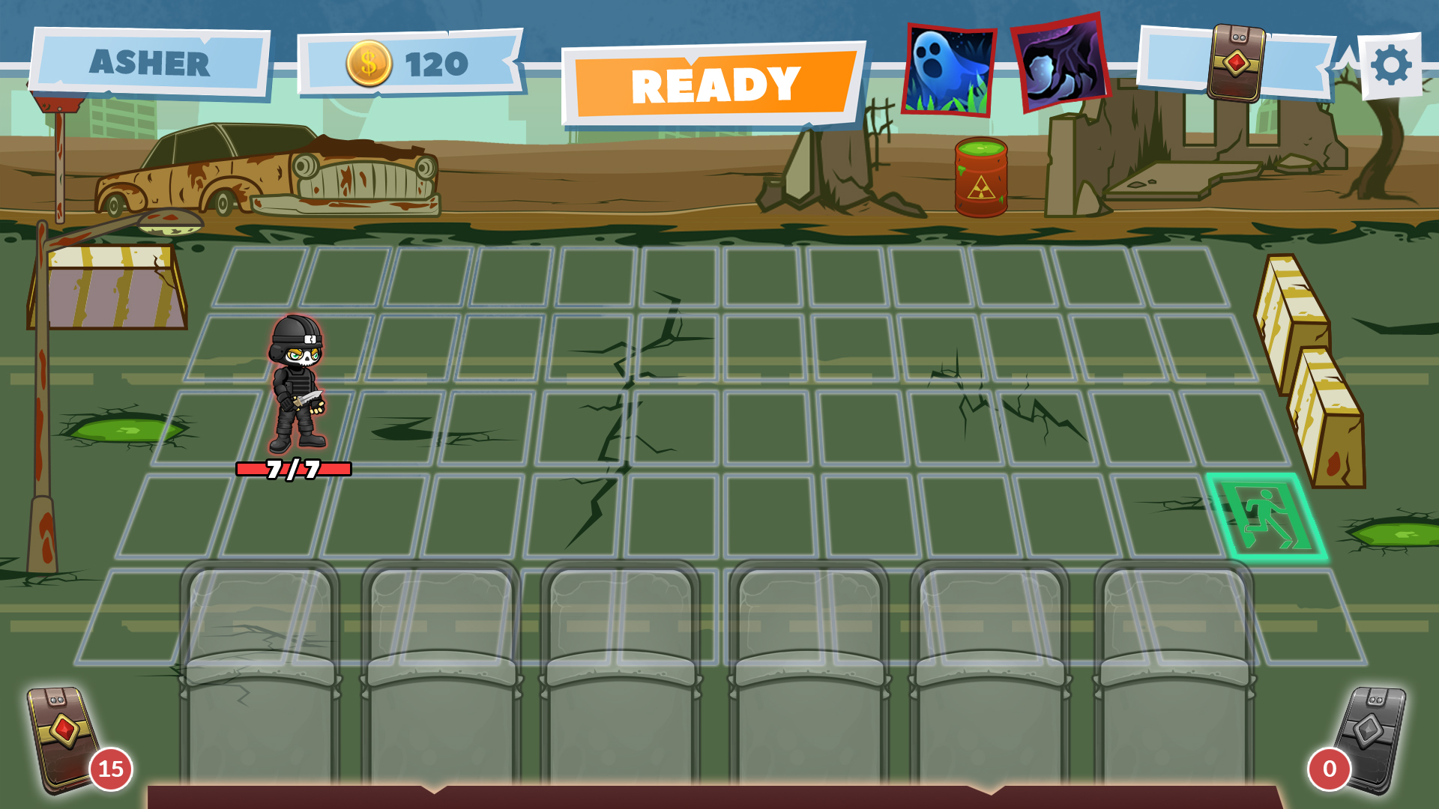
화면 설명
행동 시작
캐릭터 이름
골드
필드
챕터 조건 창
모든 카드
옵션
캐릭터
체력
탈출구
덱(개수)
버린 카드 더미 (개수)
카드 배치 현황

Slide 11
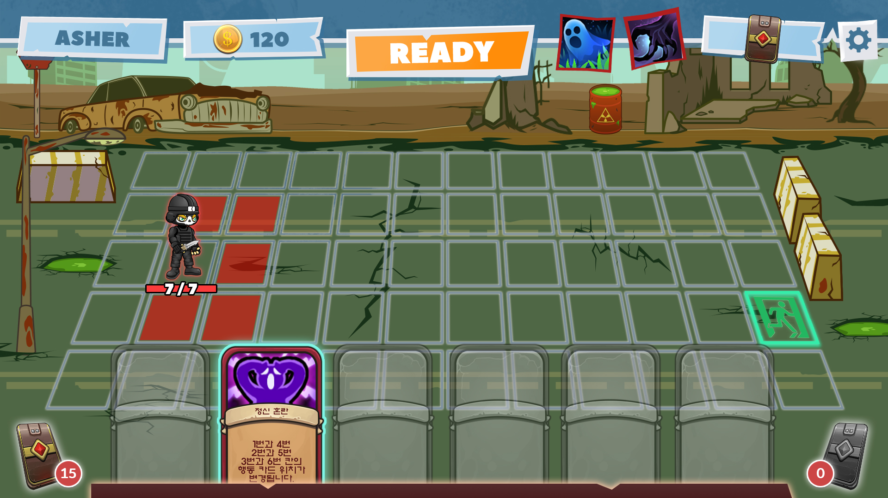
전투 시작_2
행동 범위
공격 카드 또는 행동 범위가
적힌 카드들이 실행 될 때,
해당 카드의 범위가 필드에
표시됩니다.

Slide 12
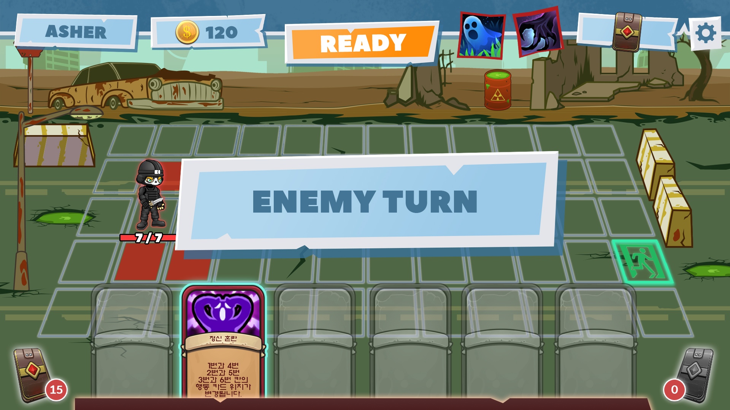
적 턴
적의 턴 시작
모든 행동이 끝난 후,
화면 가운데에 짧은
시간 동안 나타나는
팝업 창입니다.

Slide 13
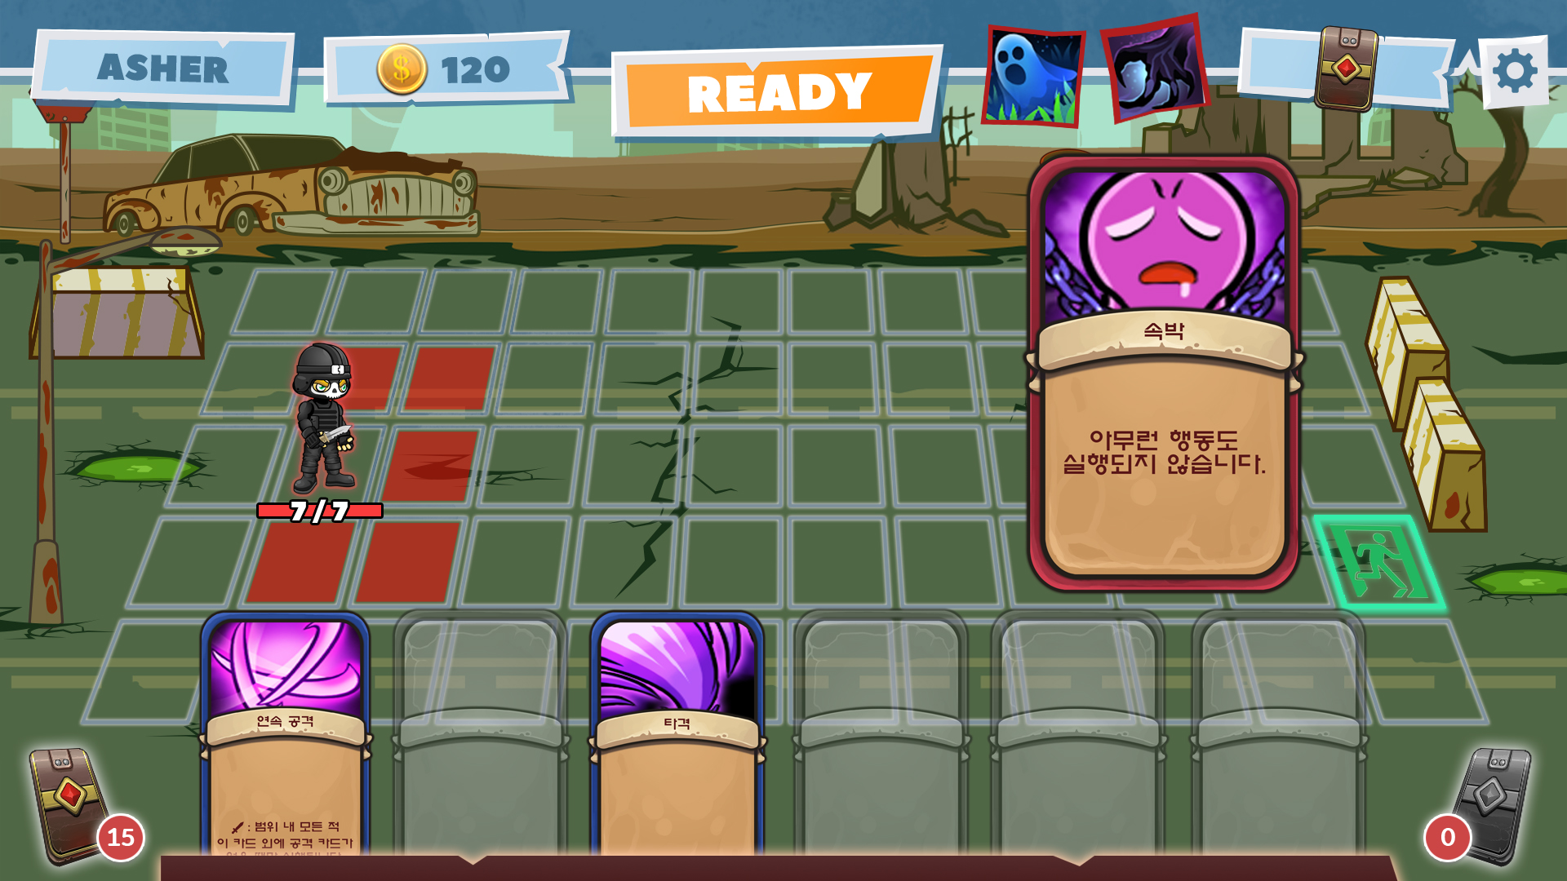
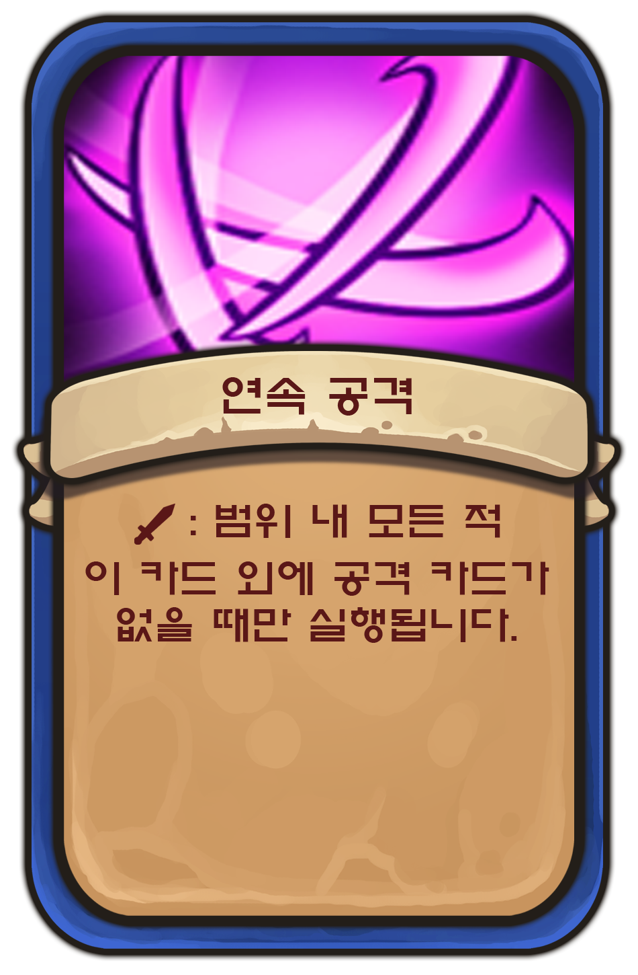
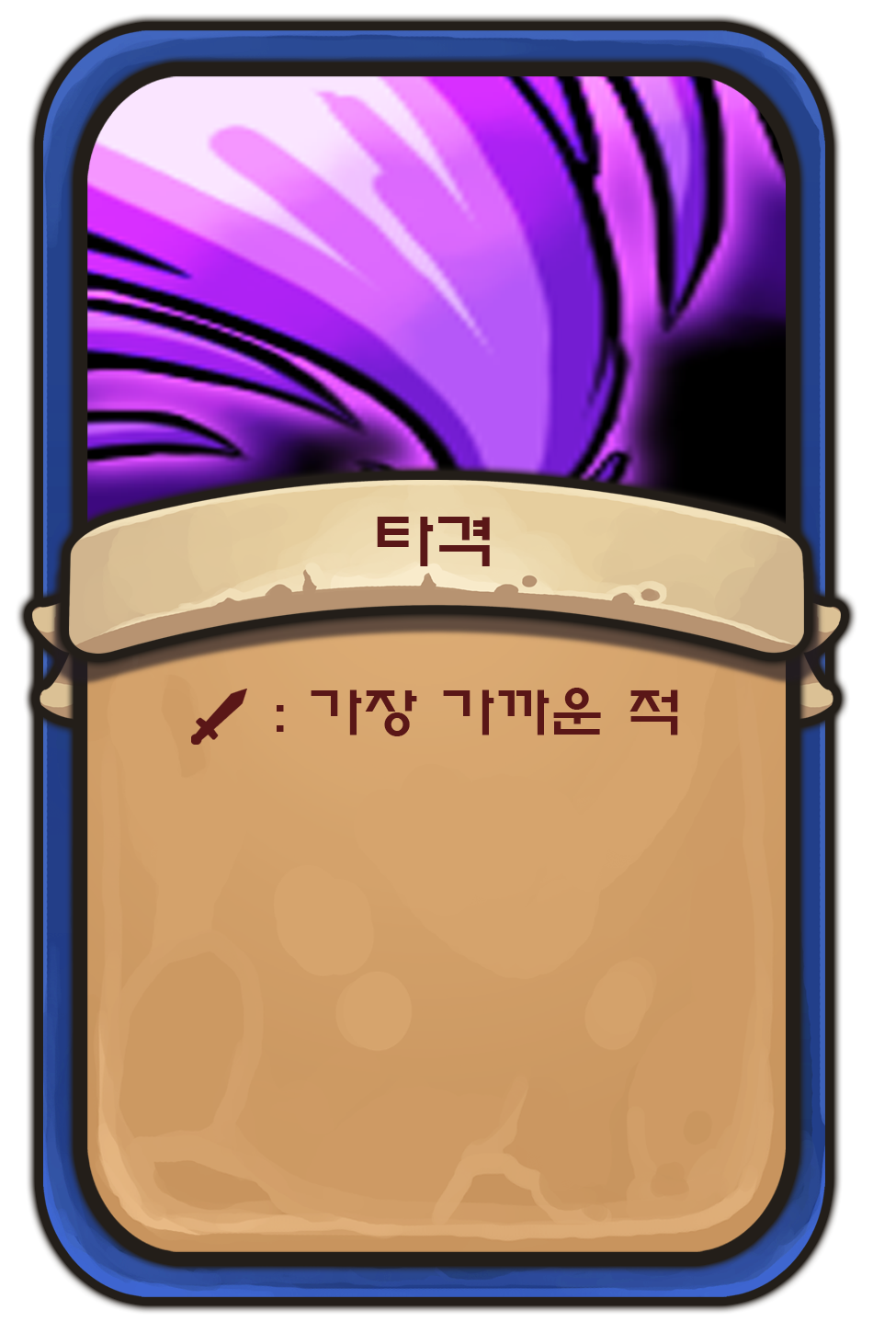
적 턴_2_훼방 카드
훼방 카드
캐릭터를 공격한 적이 훼방
카드를 사용하는 적이라면,
훼방 카드가 카드 배치 구역에
강제로 배치됩니다.
( 어떤 적이든
무조건 캐릭터에게
1의 데미지를 입힙니다! )

Slide 14
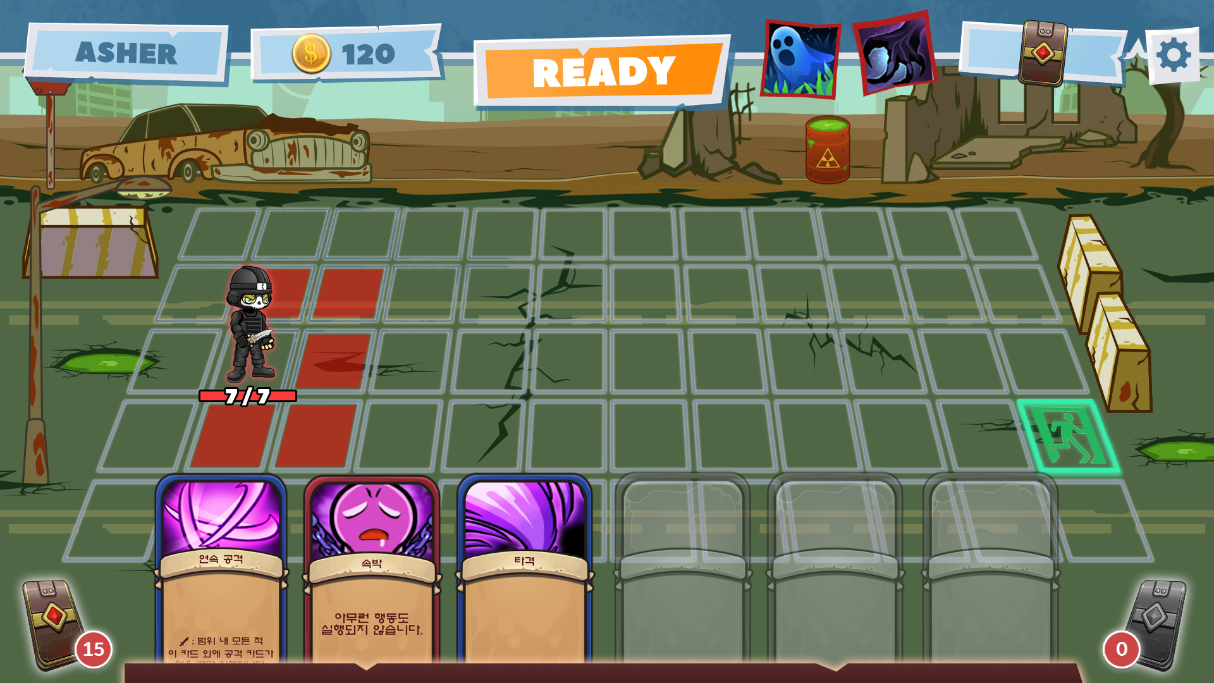
적 턴_3_ 훼방 카드
훼방 카드 배치
훼방 카드가 배치된 화면입니다.

Slide 15
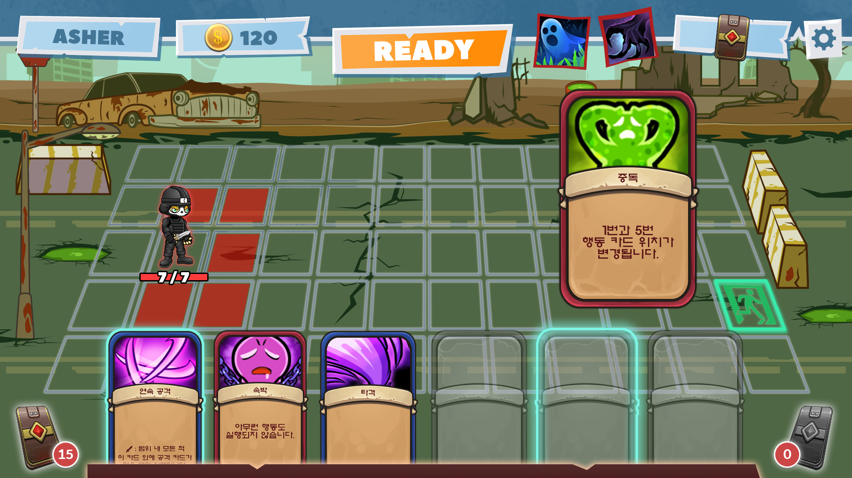
적 턴_3_ 공격 카드
공격 카드
캐릭터를 공격한 적이 훼방
카드를 사용하는 적이라면,
해당 카드에 적힌 내용이
강제로 실행됩니다.
( 어떤 적이든
무조건 캐릭터에게
1의 데미지를 입힙니다! )
공격 카드가 화면에 등장함과 동시에 해당 공격에 적용되는 카드들이 테두리 볼드 처리 됩니다.

Slide 16
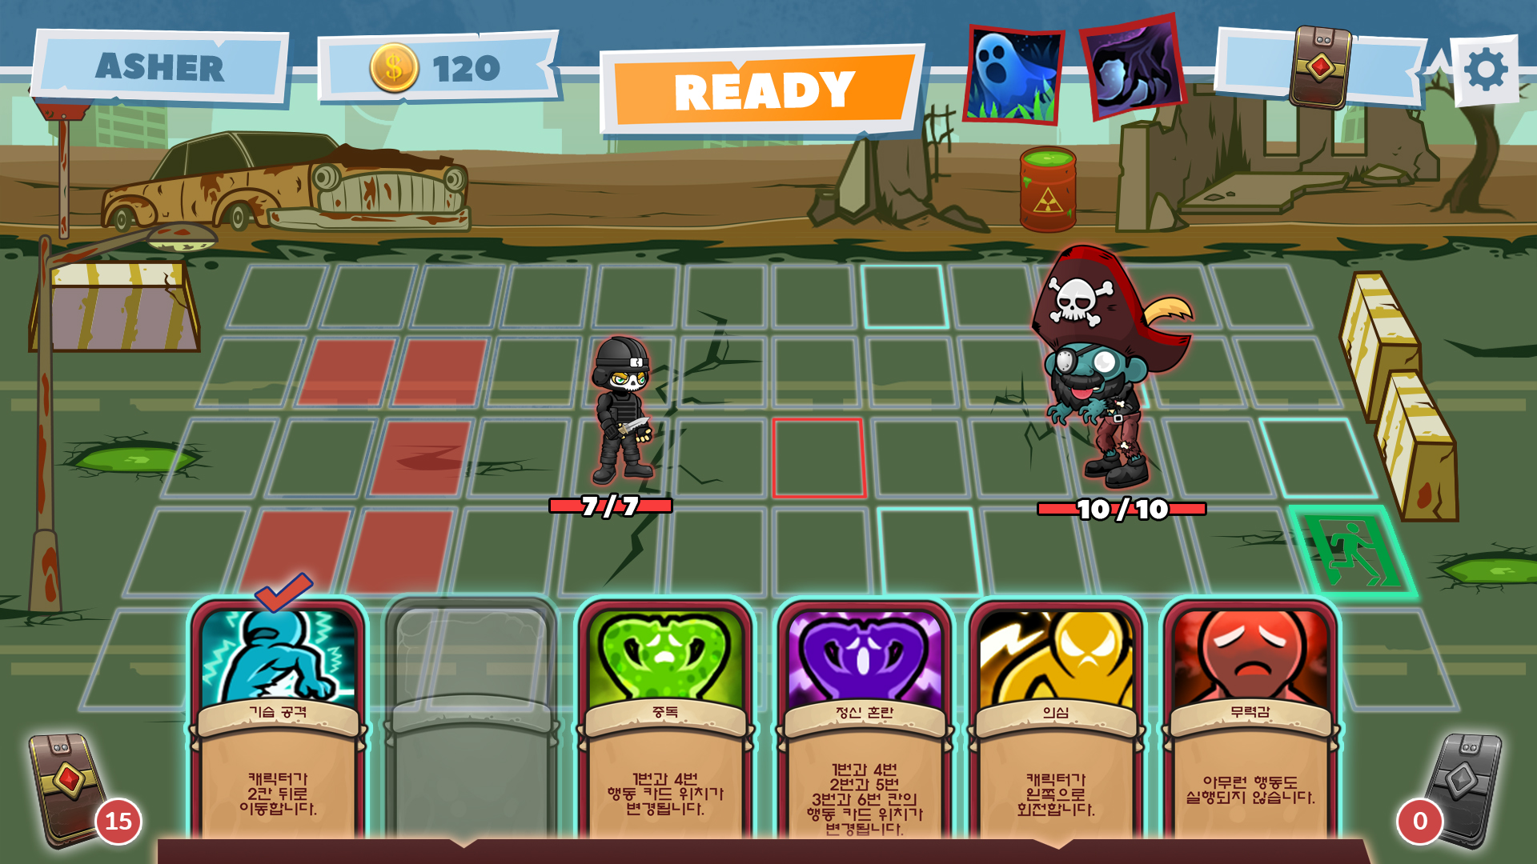
적 턴_ 보스
보스 몬스터의 체력은
몬스터 하단에 등장합니다.

Slide 17
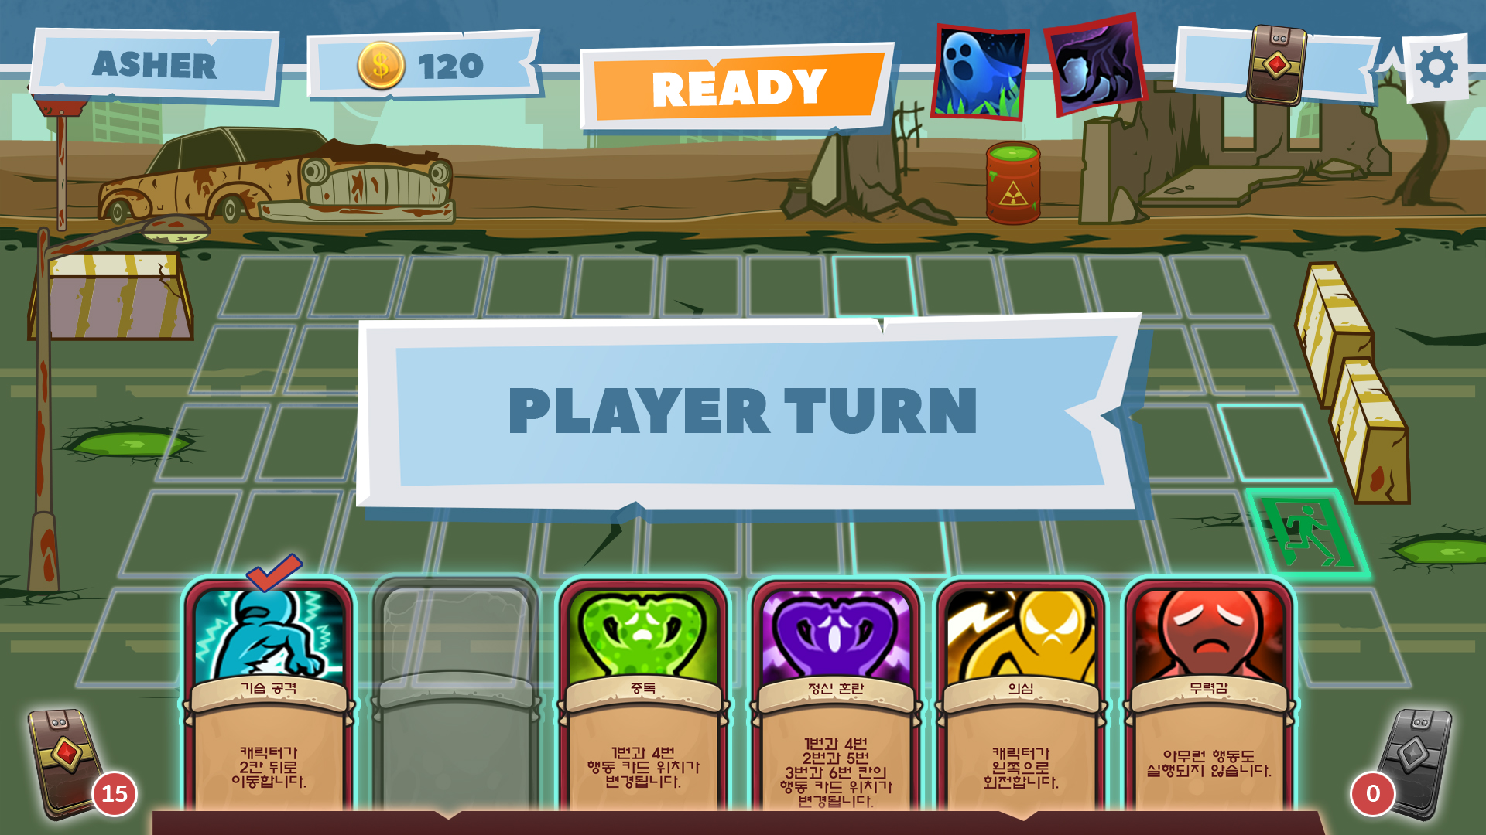
적 턴_3_ 공격 카드
내 턴 시작
적의 행동이 끝난 후,
화면 가운데에
짧은 시간동안 나타나는 팝업 창입니다.

Slide 18
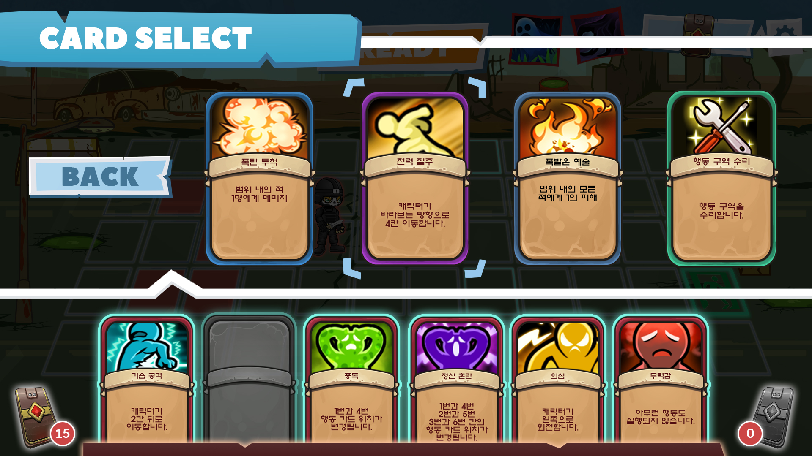
다음 턴 카드 획득
2번째 턴 부터 덱에 있는 카드 중,
3장의 랜덤 카드와 함께 행동 구역 수리하기 카드가 확정 포함됩니다.

Slide 19
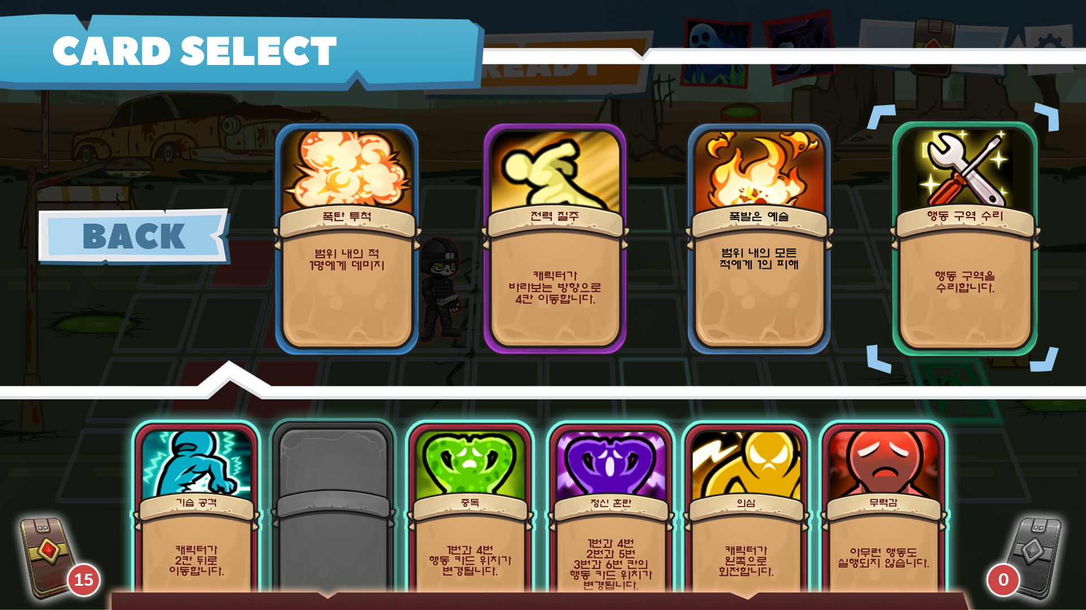
수리 하기
해당 카드를 터치하여
행동 구역을 수리합니다.

Slide 20

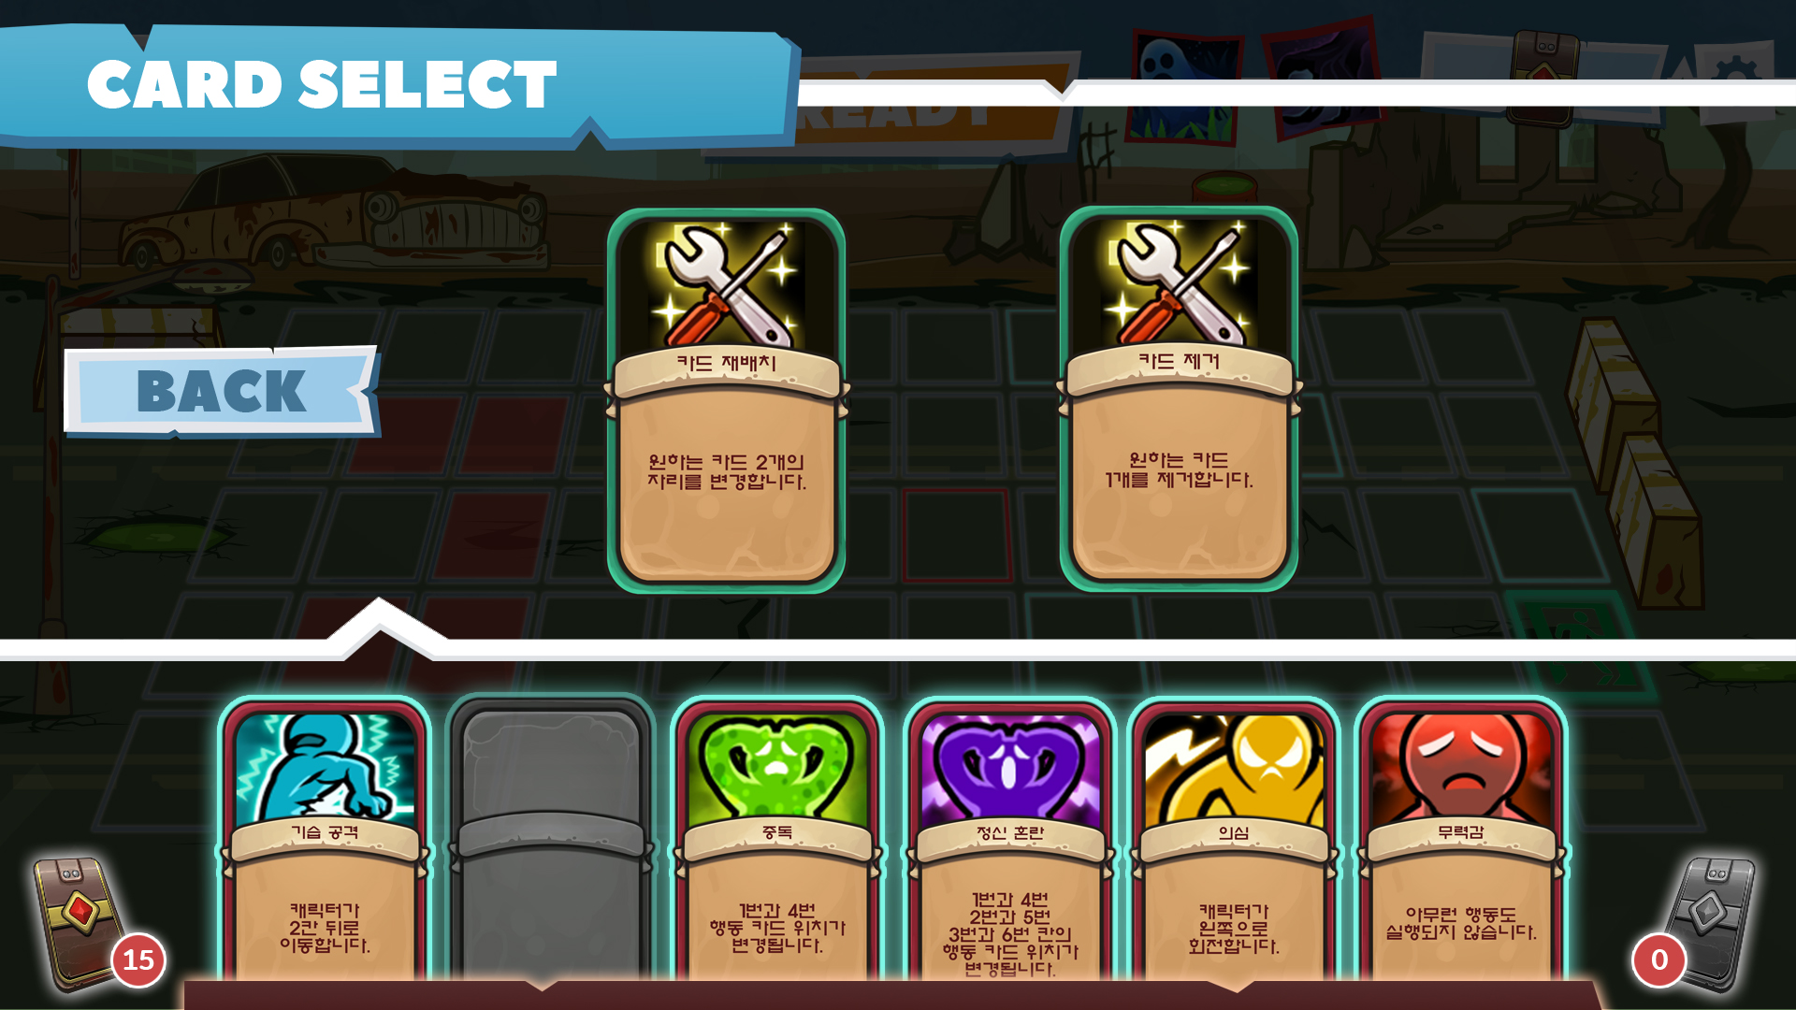
수리 하기
해당 카드를 터치하여
카드를 재배치
할 수 있습니다.
해당 카드를 터치하여
카드를 제거 할 수
있습니다.

Slide 21
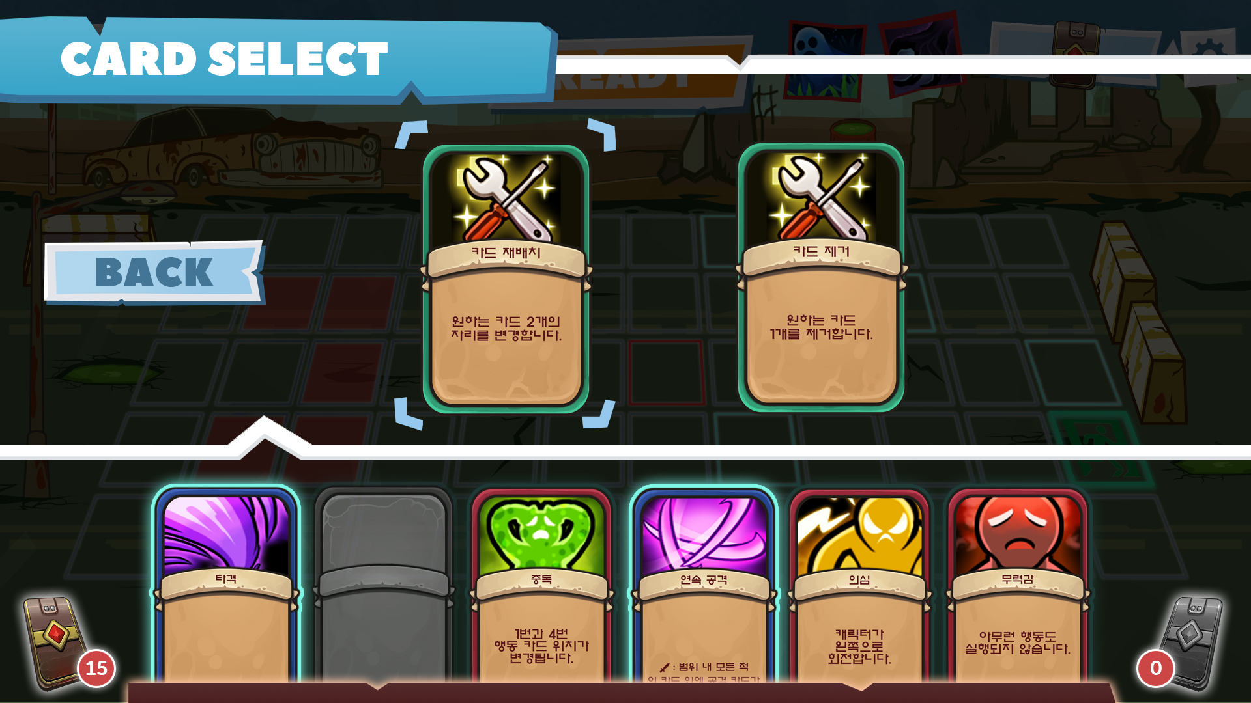
수리 하기_ 카드 재배치
카드 재배치를 선택하면
해당 카드에 테두리
볼드 처리가 됩니다.
재배치 가능한 카드들이
볼드 처리가
됩니다.

Slide 22


수리 하기_ 카드 재배치2
첫 번째로 선택한 카드를 다른 형식으로 알기 쉽게 처리 합니다.

Slide 23

수리 하기_카드 제거
카드 제거를 선택하면
해당 카드에 테두리
볼드 처리가 됩니다.
제거 가능한 카드들이
테두리 볼드 처리가
됩니다.

Slide 24

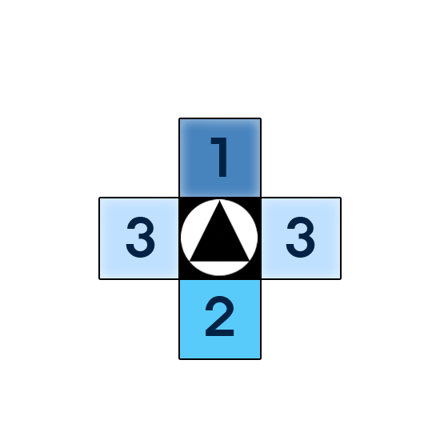
수리 하기
해당 버튼을 터치하여
카드 선택 화면으로
이동 할 수 있습니다.

Slide 25
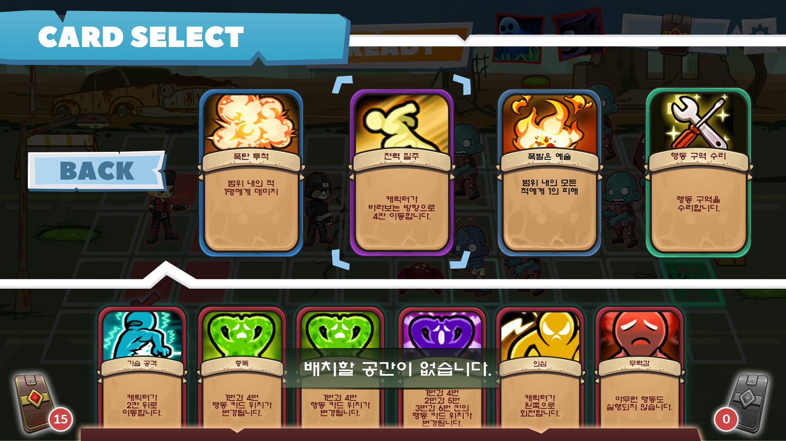
적 카드 FULL 상태
카드를 선택하여도 배치할 공간이 없다고 표시합니다.

Slide 26
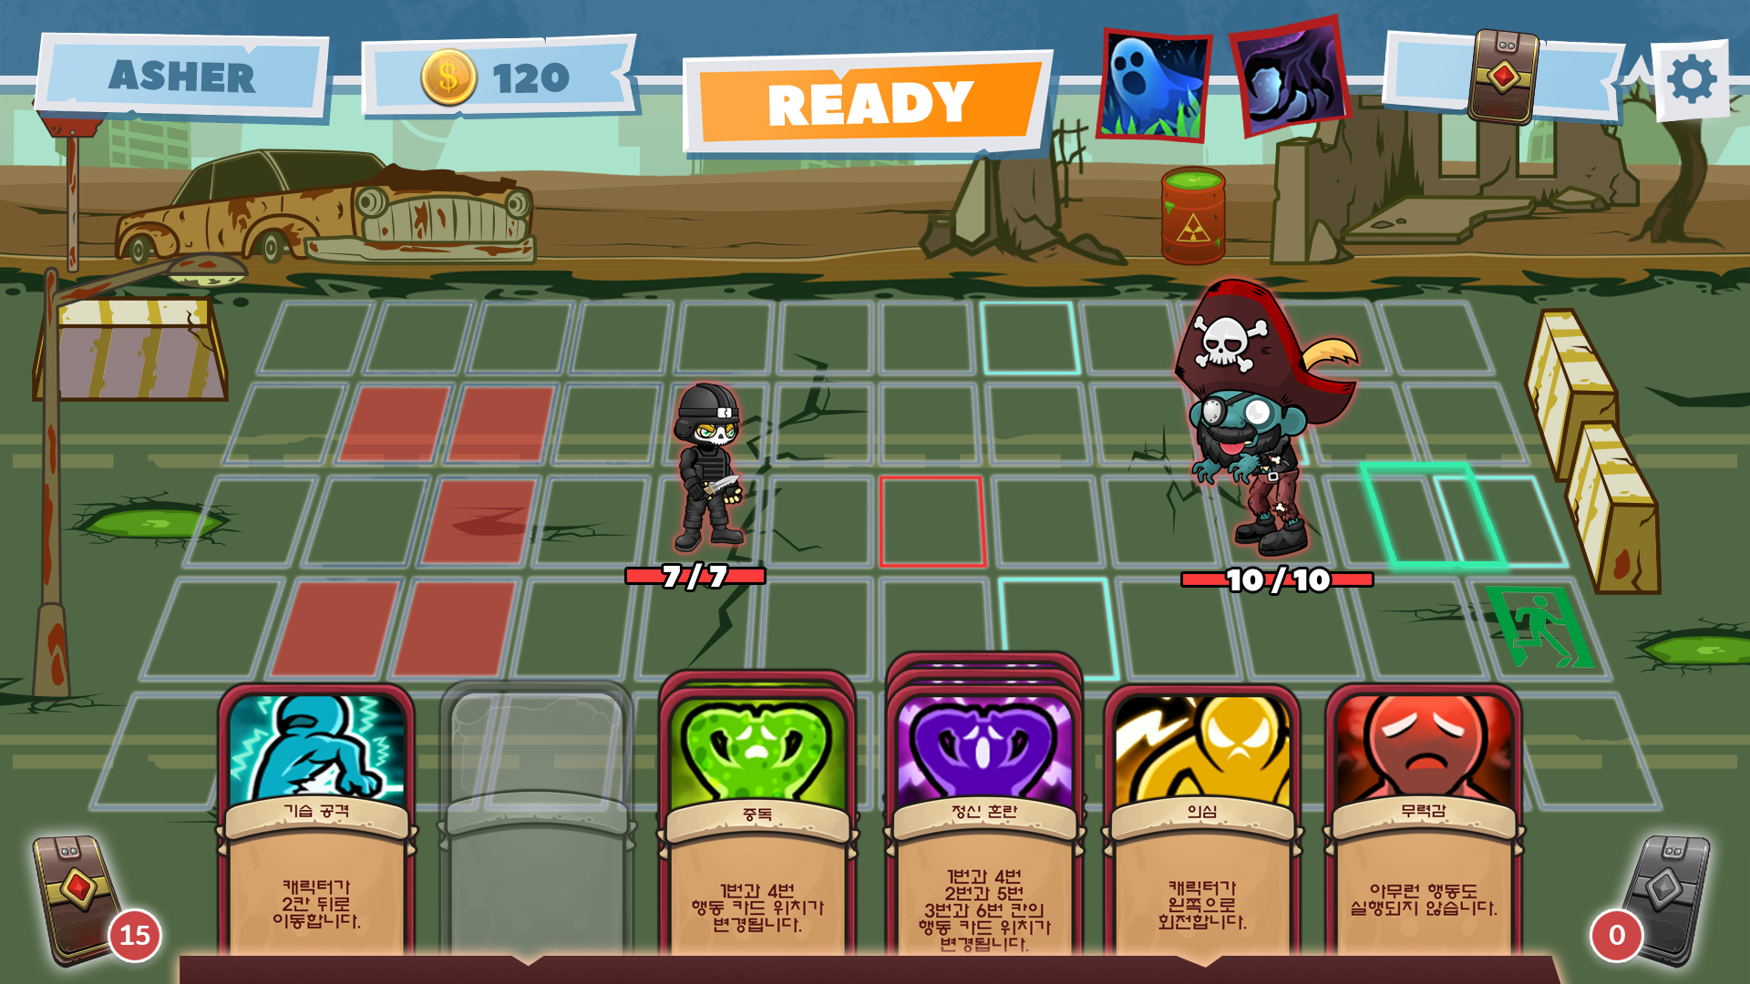
카드 중첩
색깔이 같은 카드를
같은 구역에 배치하면
해당 카드가 중첩되고
능력이 상승됩니다.
마지막으로 배치한 카드가
적용됩니다.

Slide 27
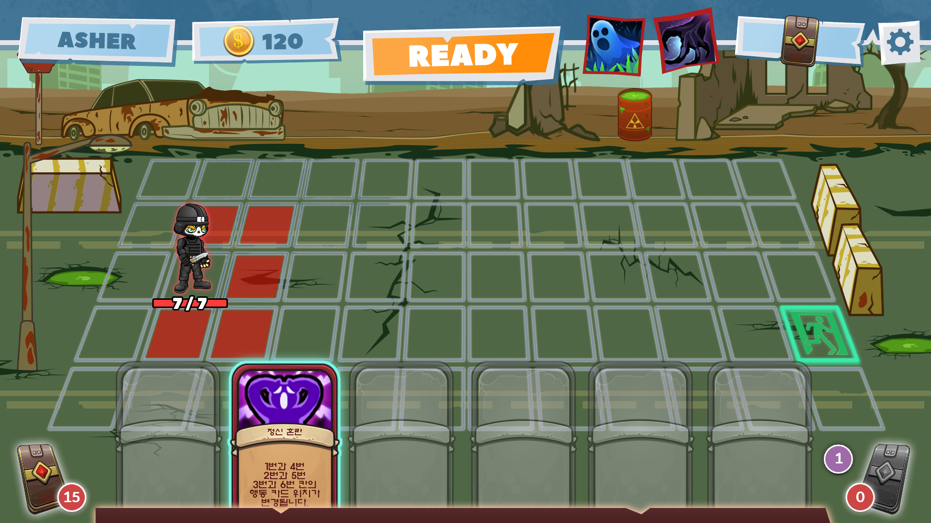
소멸된 카드 확인
이번 스테이지에서 소멸된 카드가 있다면 해당 UI가 생성됩니다.
해당 버튼을 터치하면 이번 스테이지에서 소멸된 카드 목록을 보여줍니다.

Slide 28
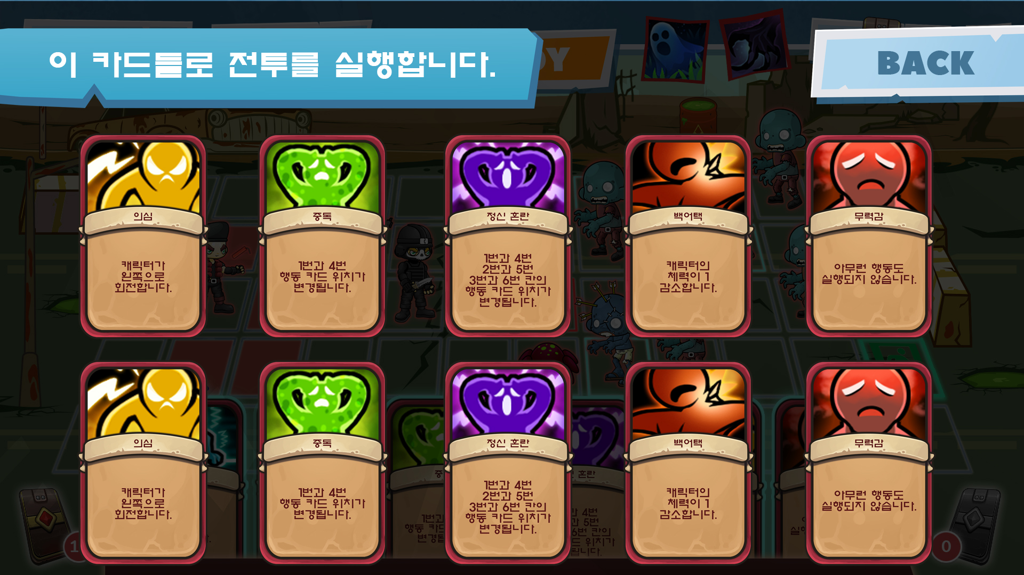

소멸된 카드 확인 2
이번 스테이지에서 소멸된 카드를 확인할 수 있습니다.

Slide 29
카드 확인
카드 확인 아이콘을 터치 했을 때,
출력되는 화면입니다.

Slide 30
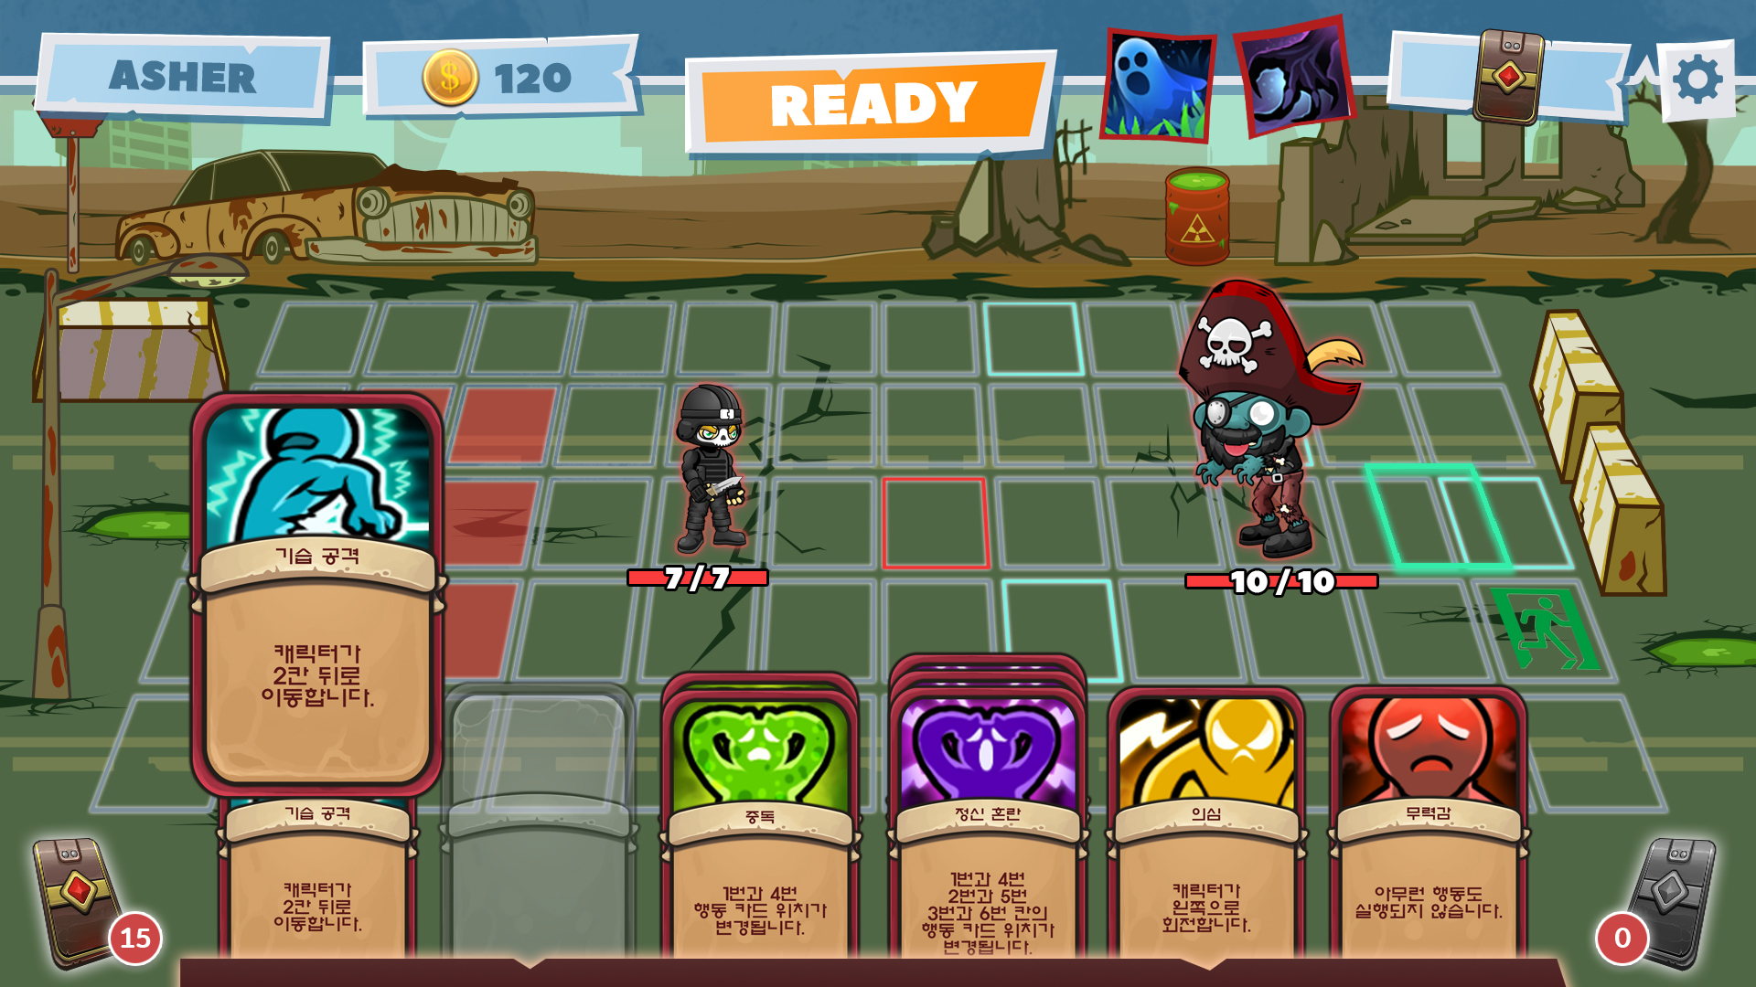
카드 확대
카드 확대 1
카드 배치 구역의 카드를
터치 지속 시, 해당 카드와
중첩된 카드들의
상세 정보가 출력됩니다.

Slide 31
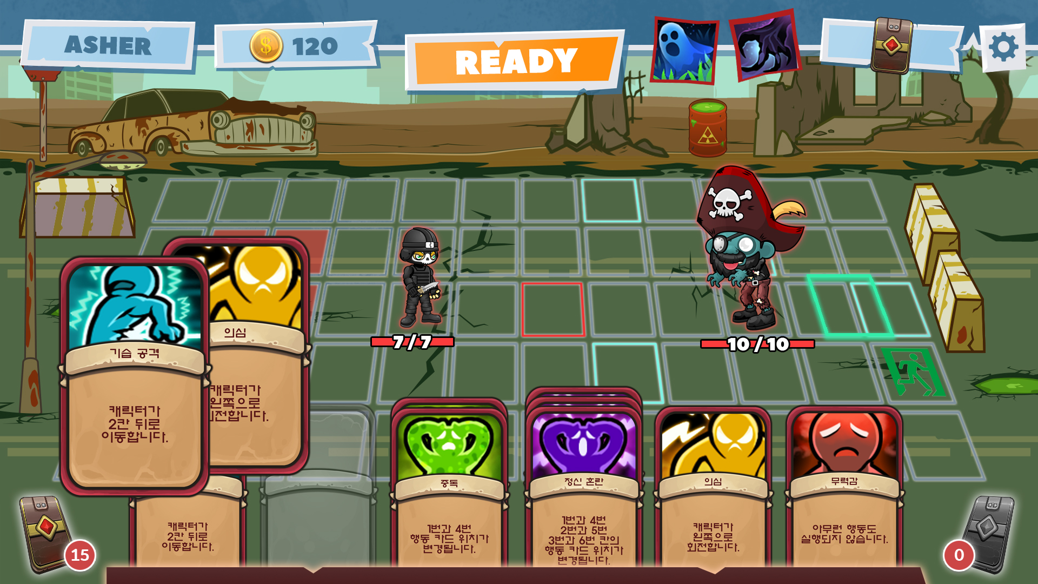
카드 확대
카드 확대 2
2장의 카드가 중첩되어
있을 때, 확대한 모습입니다.

Slide 32
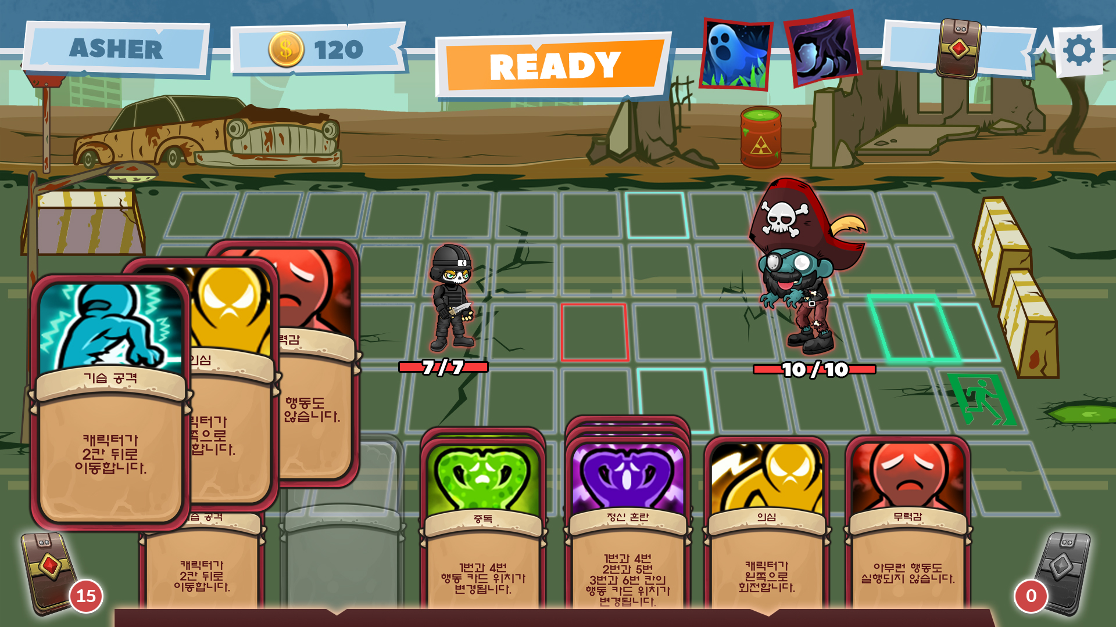
카드 확대 3
3장의 카드가 중첩되어
있을 때, 확대한 모습입니다.

Slide 33
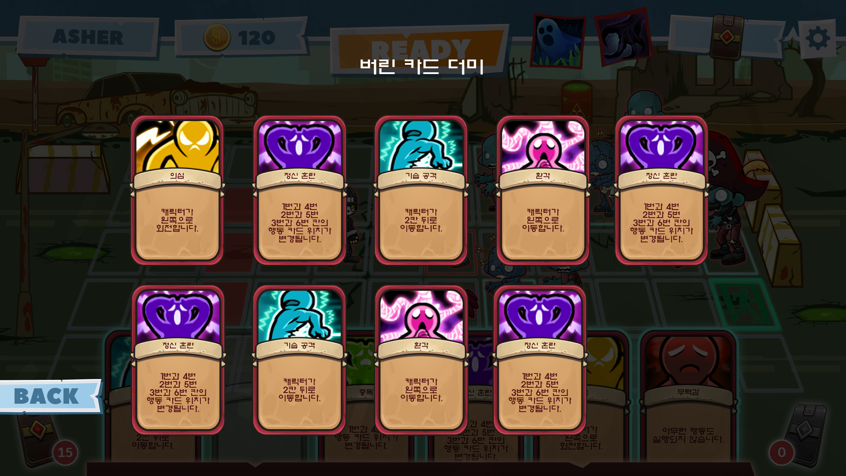
버린 카드 더미
게임 중, 버린 카드 더미 아이콘을
터치 했을 때 출력되는 화면입니다.

Slide 34
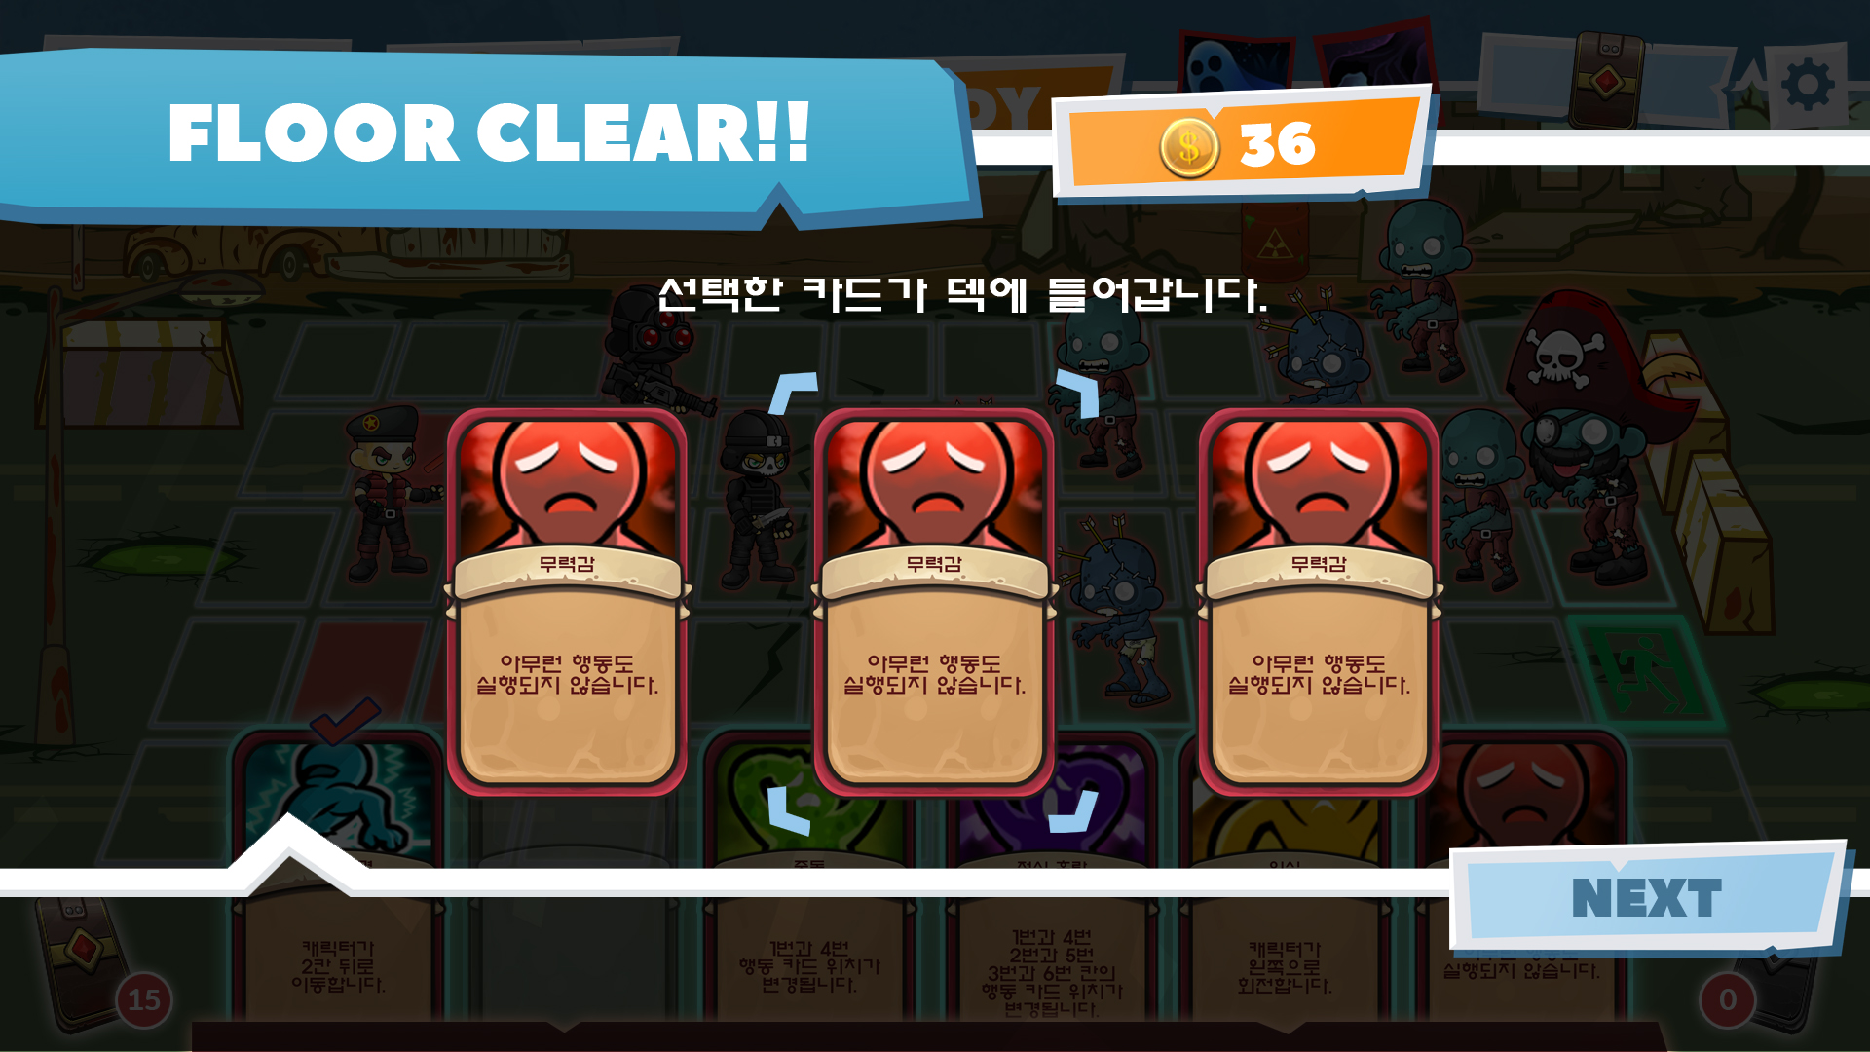
전투 클리어
이번 층에서 획득한
골드를 표시합니다.
유저의 해금된 카드 중,
랜덤으로 3장의 카드가
출현합니다.

Slide 35
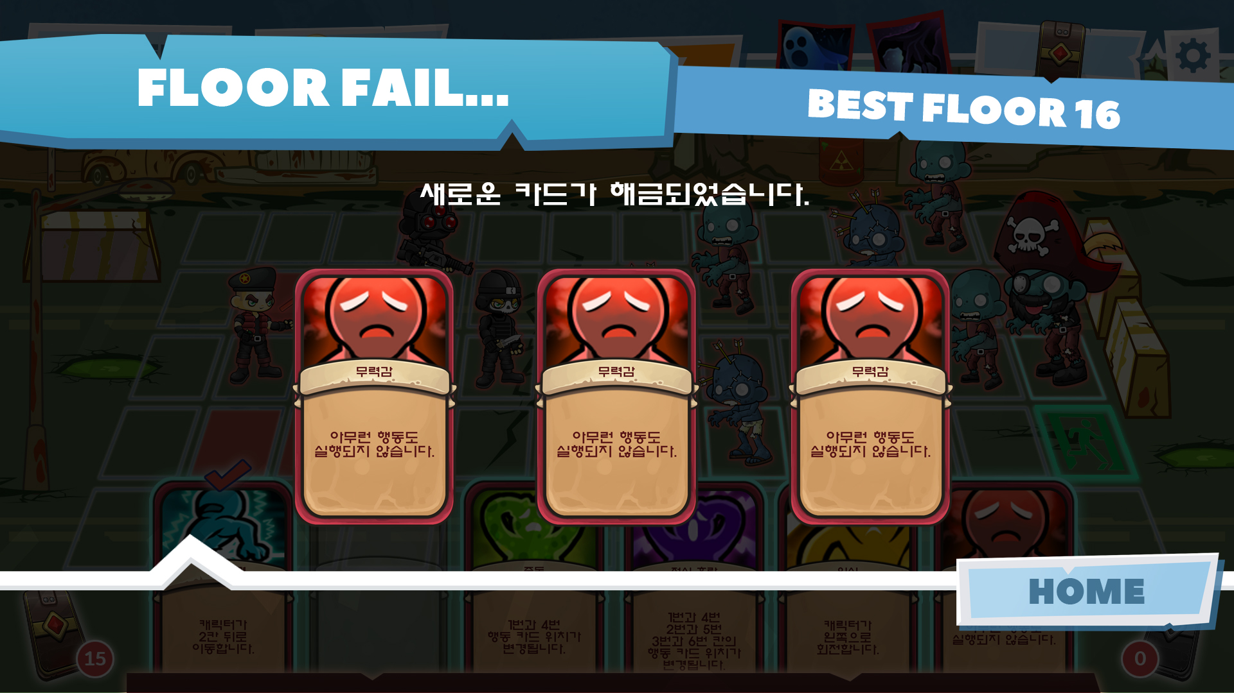
전투 패배
유저가 사망한
현재 층을 표시합니다.
유저가 도달한 층 수에
따라 카드가 해금됩니다.
최대 3장 까지만
해금됩니다.
무작위 카드 보상
화면으로 진행됩니다.

Slide 36
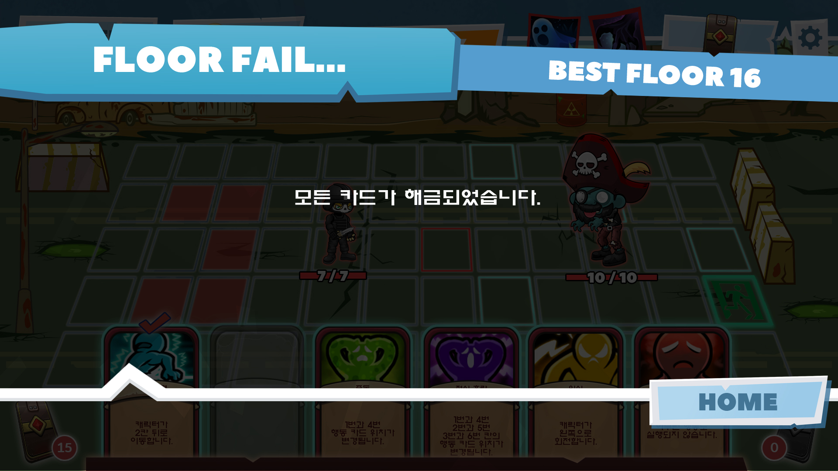
전투 패배
유저가 사망한
현재 층을 표시합니다.
모든 카드가 해금되었기
때문에, 카드 이미지가
출력되지 않습니다.

Slide 37
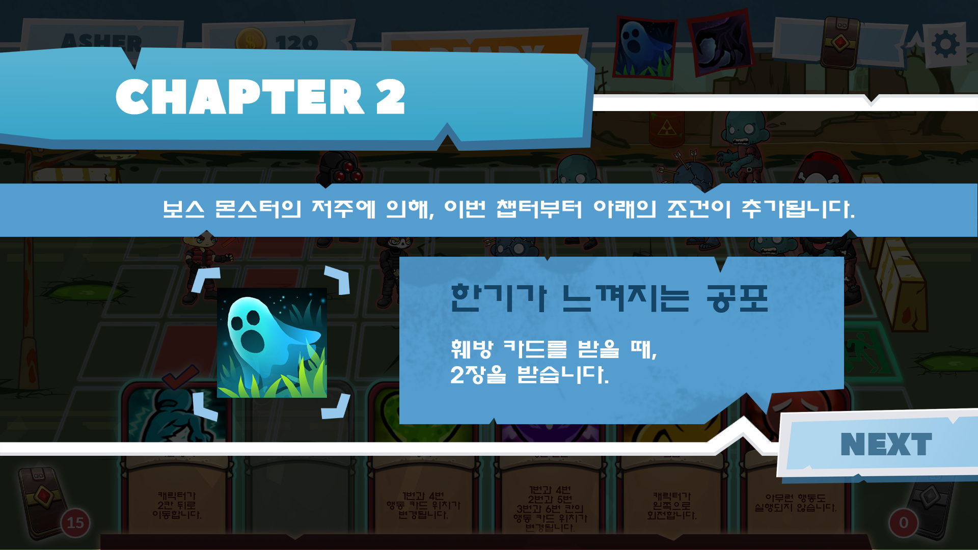
챕터 조건 추가
현재 챕터를 표시합니다.
해당 디버프의 아이콘과
설명입니다.
해당 버튼을 터치하여
게임을 계속 진행합니다.
전투 시작 화면으로 이동합니다.

Slide 38
챕터 조건 추가 2
추가된 조건을 아이콘으로
표시합니다.

Slide 39
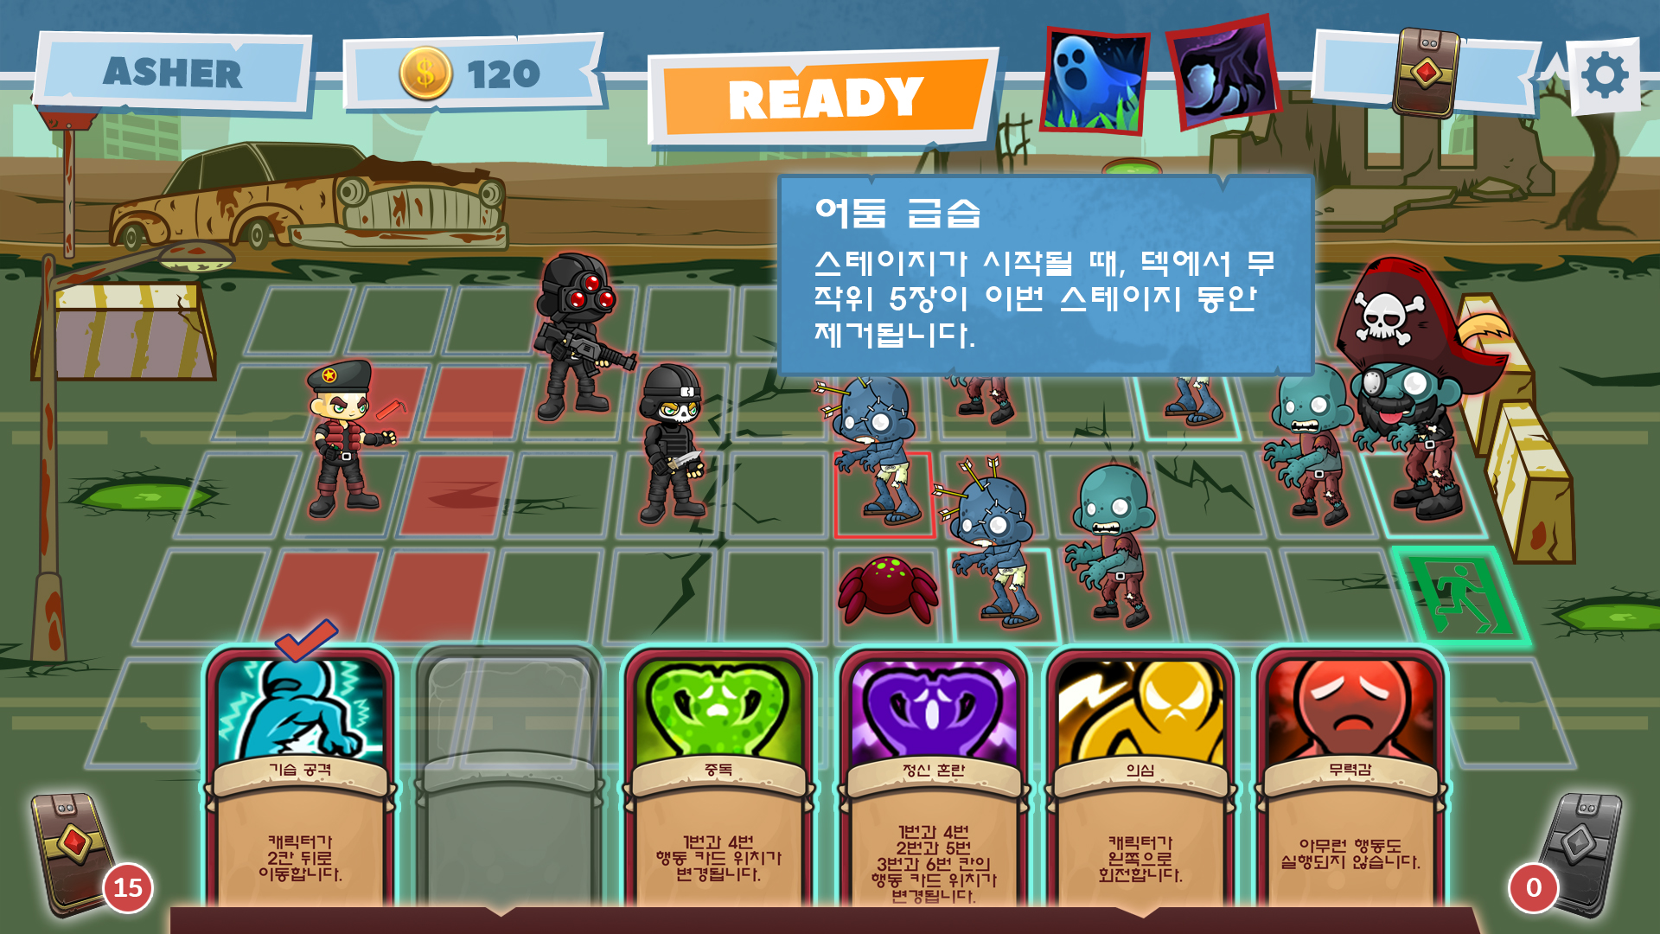
챕터 조건 추가 4
아이콘을 터치했을 때,
팝업 창을 띄워 해당
조건을 설명합니다.

Slide 40
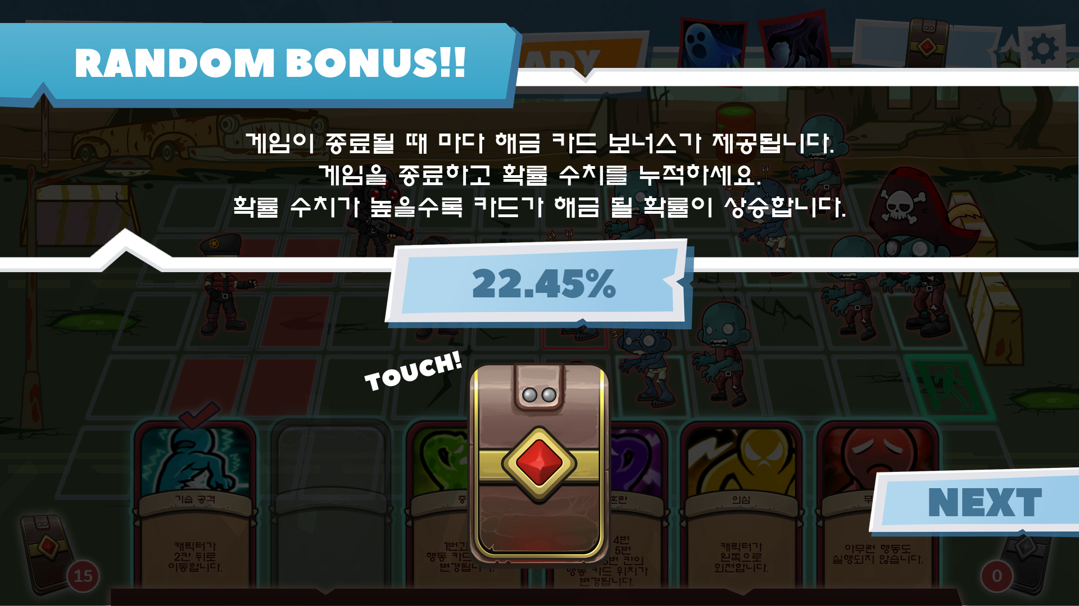
무작위 카드
보상
무작위 카드 보상에
대한 설명입니다.
현재 보상 확률을
표시합니다.
카드의 뒷면을
터치하면 확률이
증가하거나 해금 카드를
획득합니다.
다음 화면으로 진행됩니다.

Slide 41
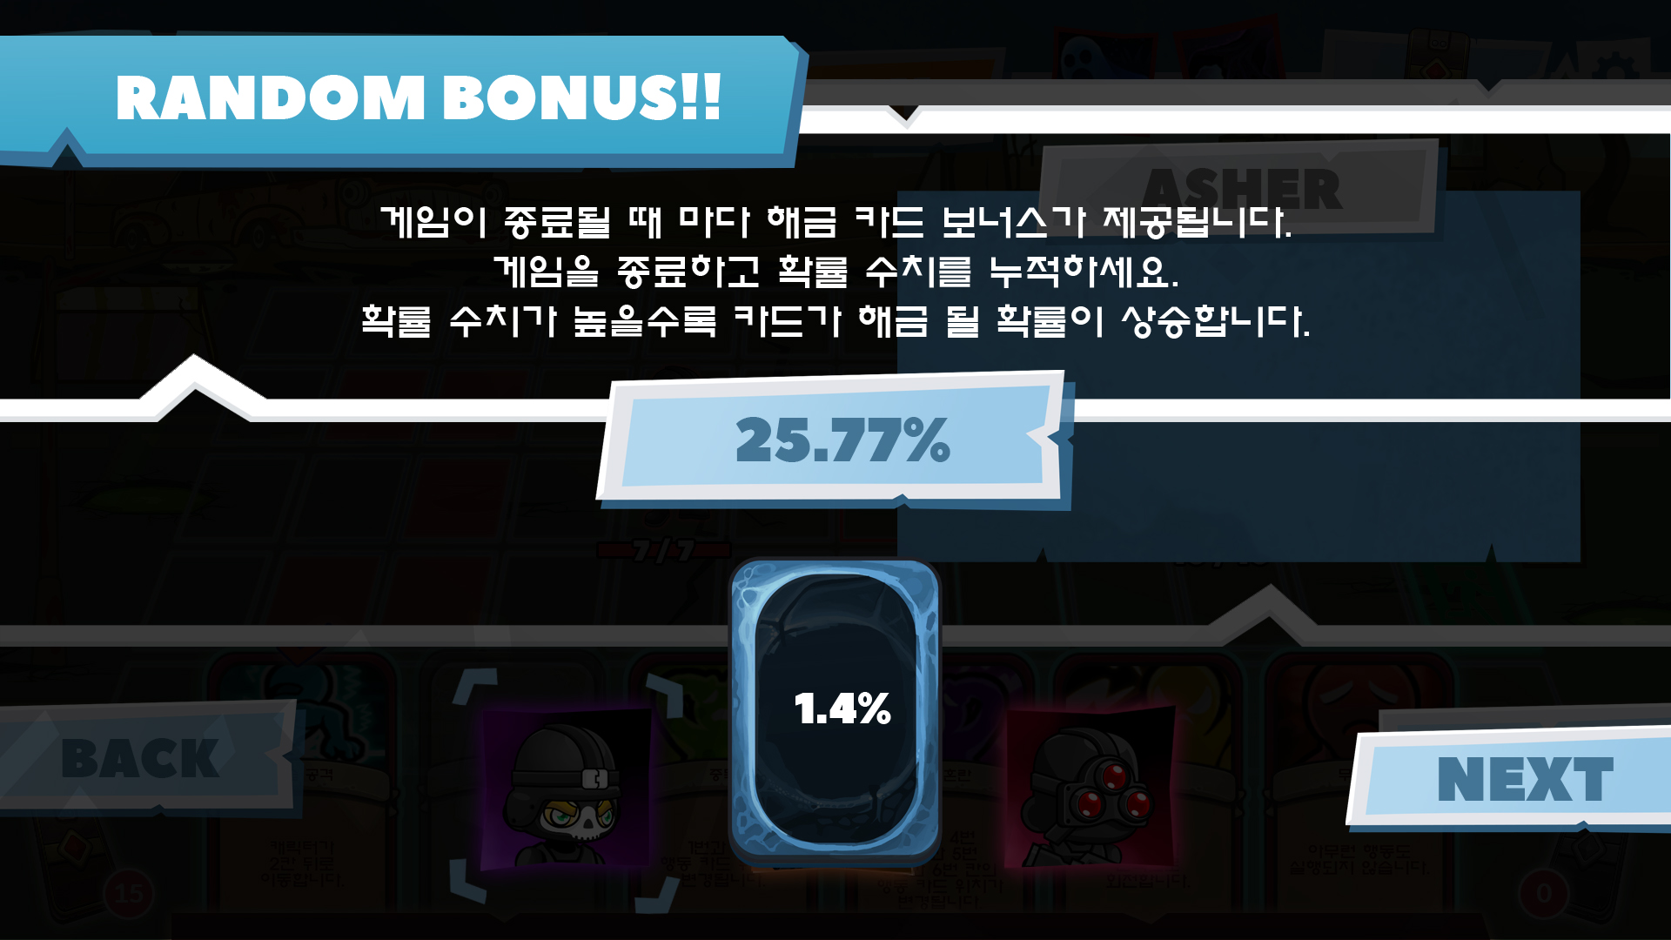
무작위 카드
보상
카드가 등장하지
않고 확률이
증가한 모습입니다.
다음 화면으로 진행됩니다.

Slide 42
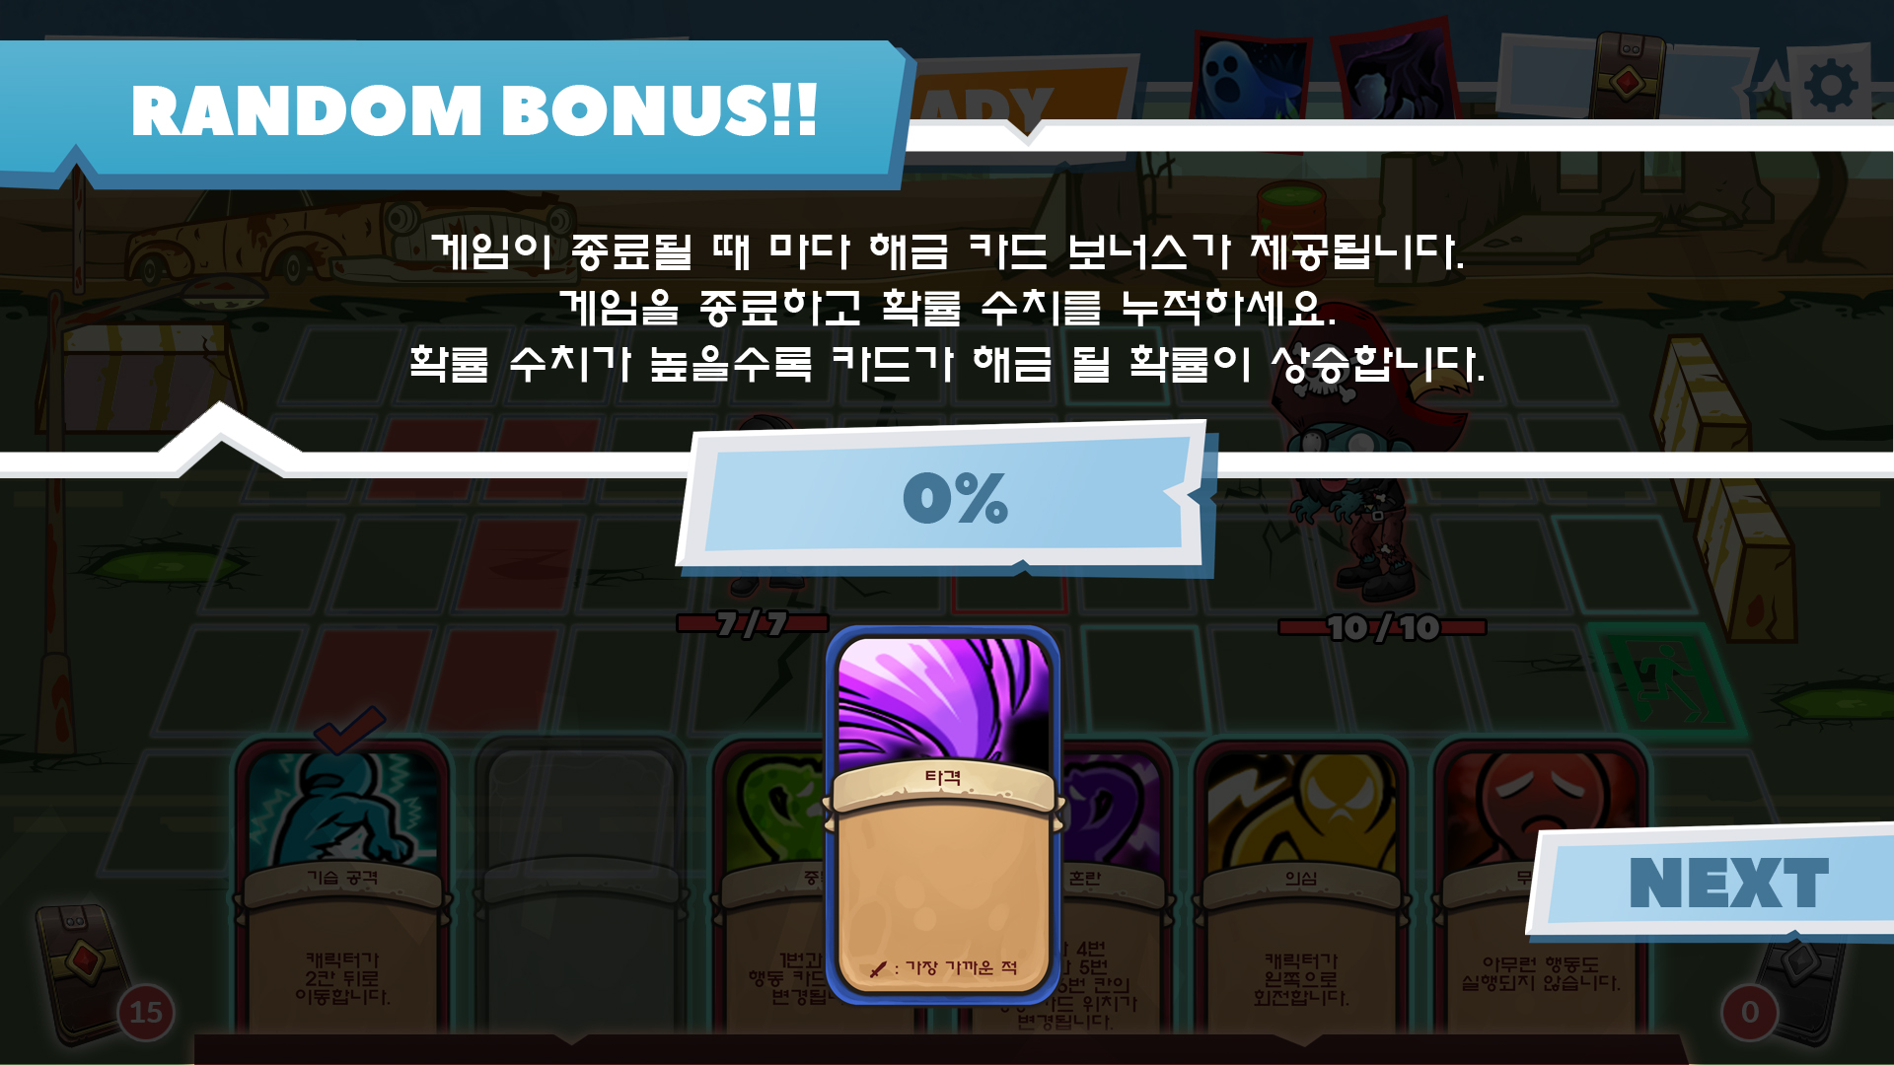
무작위 카드
보상
카드가 등장했습니다.
Next 버튼을 통해
무작위 카드 보상2
화면으로 이동합니다.

Slide 43
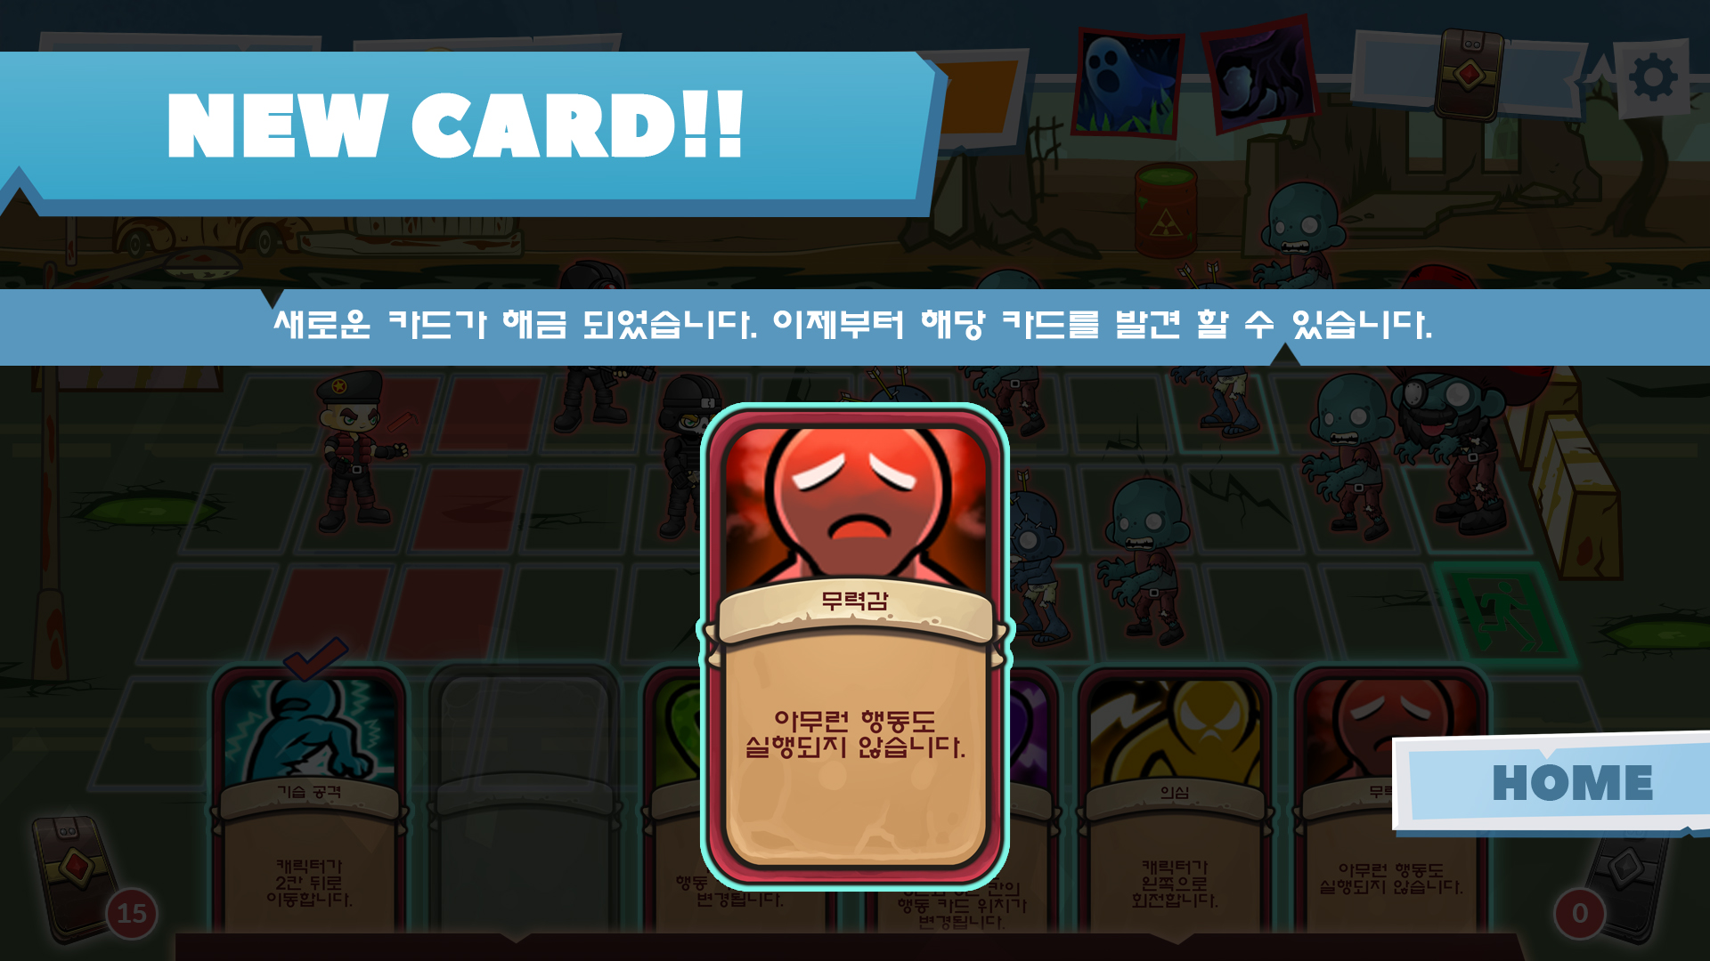
무작위 카드
보상2
새로운 카드가
해금되어 이후부터 해당 카드는
게임 중에 발견됩니다.
메인 화면으로
돌아갑니다.

Slide 44
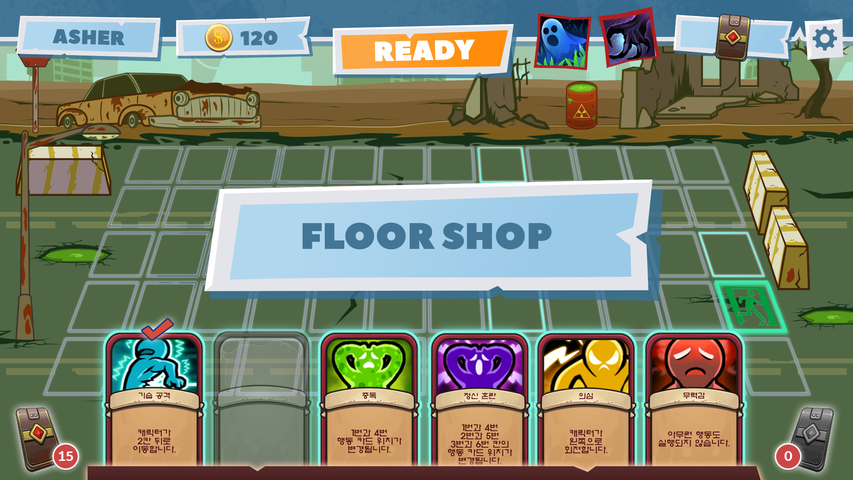
상점 층
상점 층
상점 층에 입장 할 때,
짧은 시간 동안 보여주는
팝업 창입니다.

Slide 45
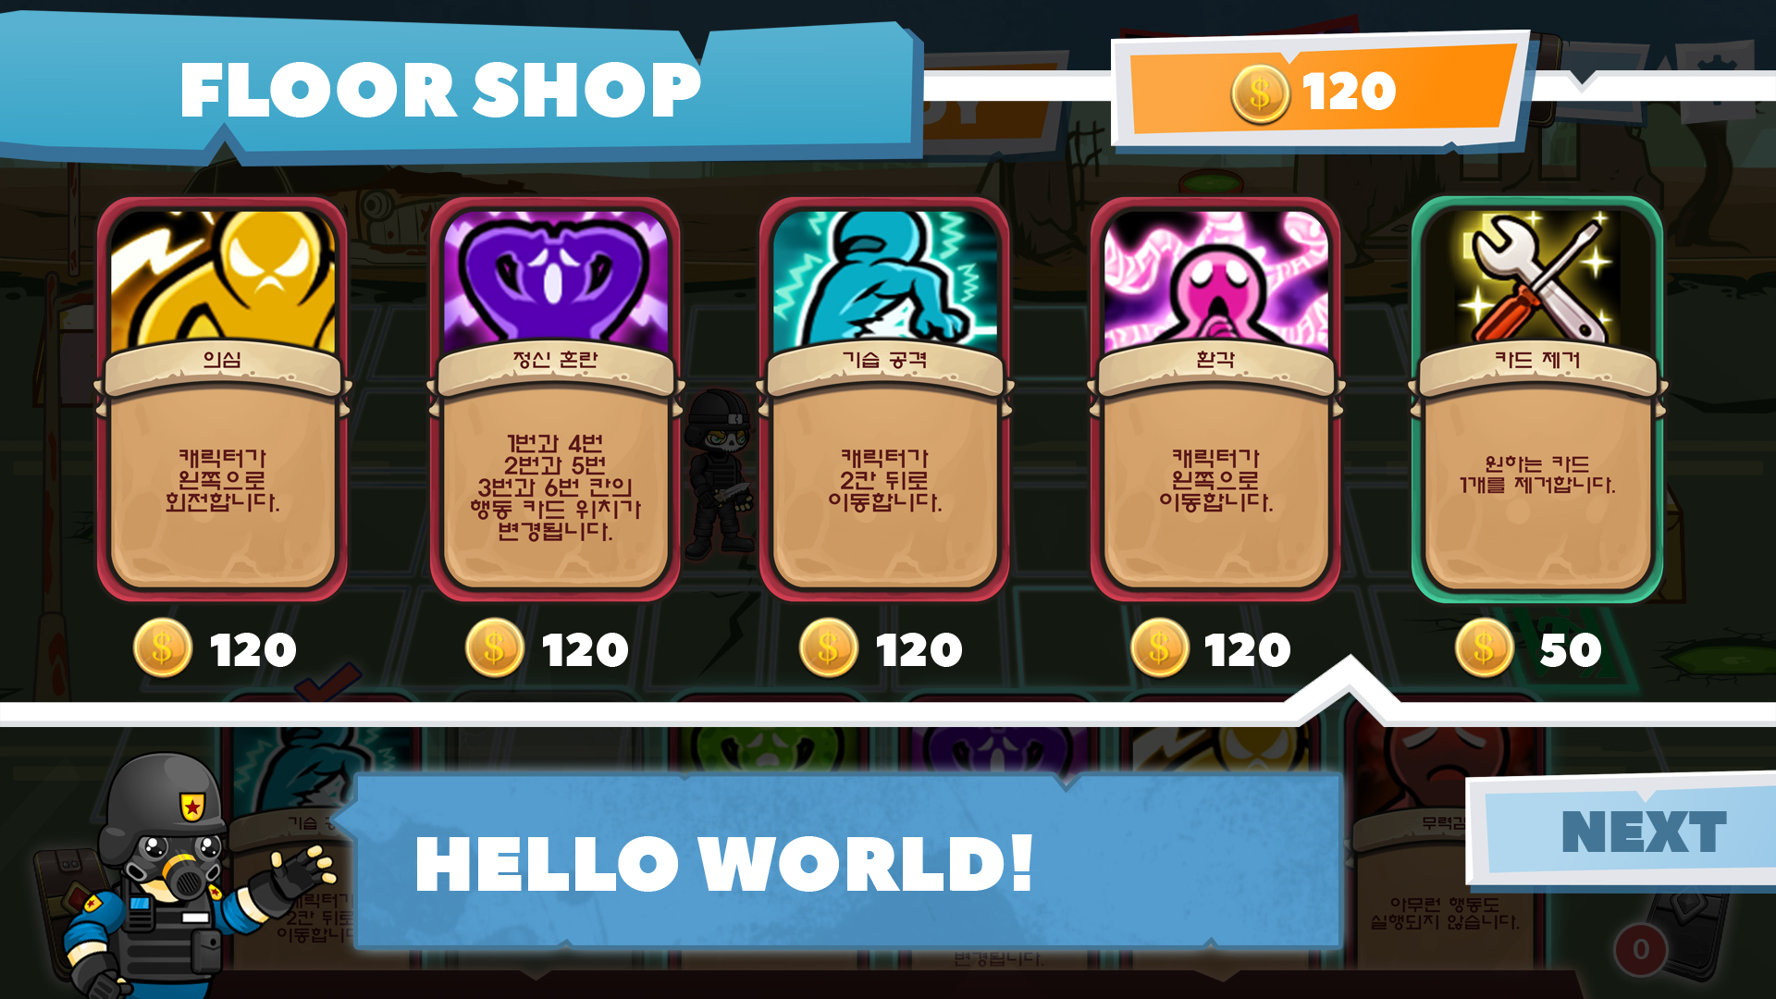
상점 살펴보기
이번 상점의
구매 가능 목록 입니다.
해당 버튼으로
상점을 나가고
게임을 계속 진행합니다.

Slide 46
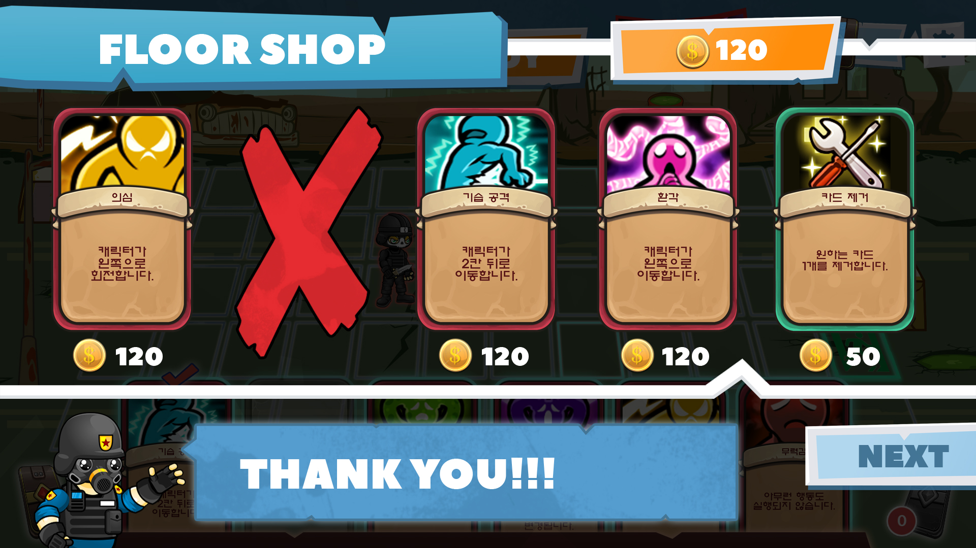
상점 살펴보기
카드 구매 시 제거와 함께,
상점 캐릭터가 구매
텍스트를 출력합니다.
해당 버튼으로
상점을 나가고
게임을 계속 진행합니다.

Slide 47
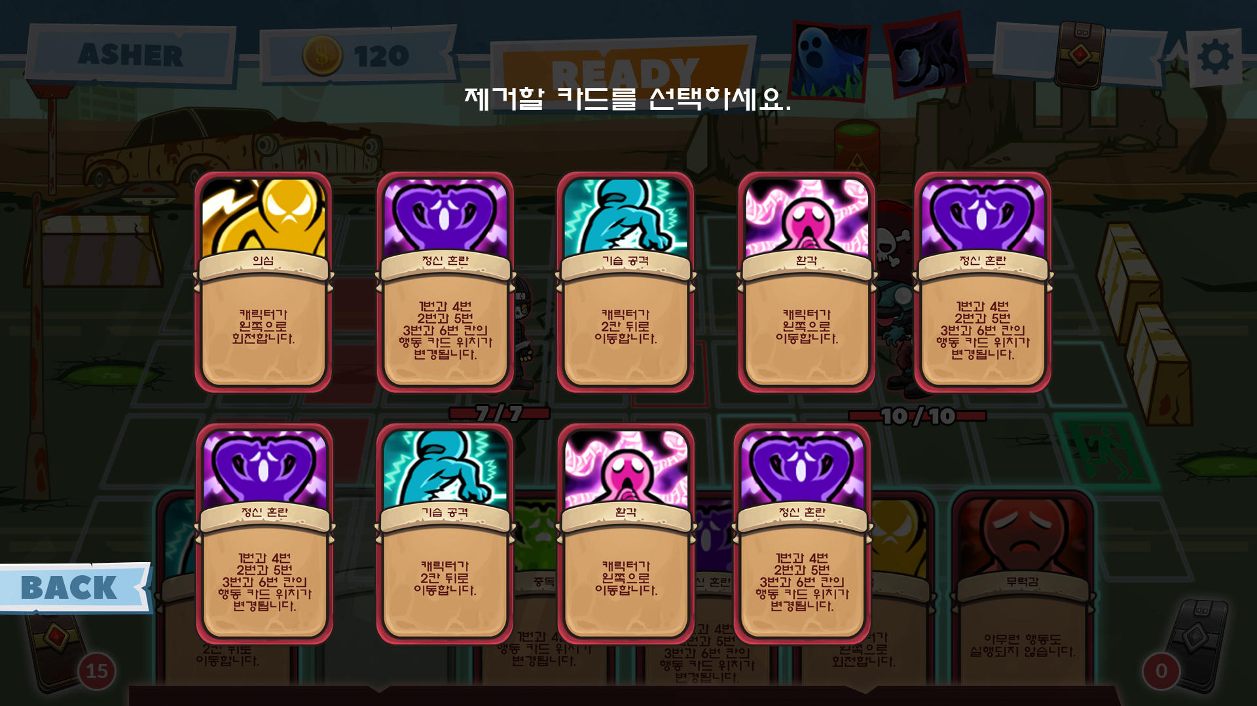
카드 제거2
카드 제거를 선택 할 경우 현재 덱을 보여줍니다.

Slide 48
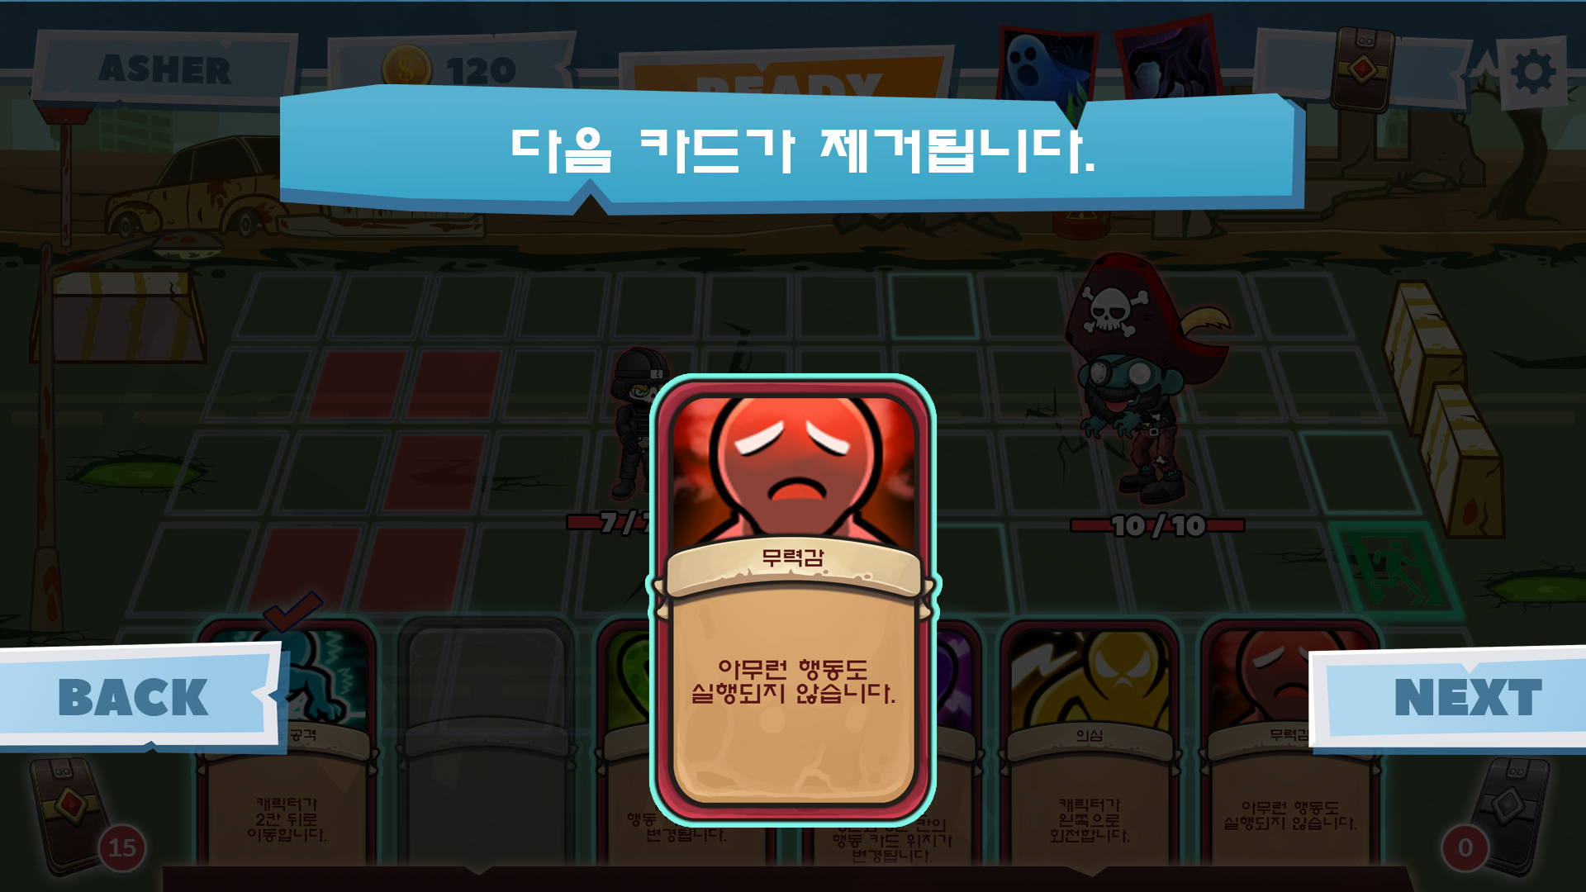
카드 제거3
제거할 카드를 선택하면 확인 창과 함께 한번 더 확인을 시켜줍니다.

Slide 49
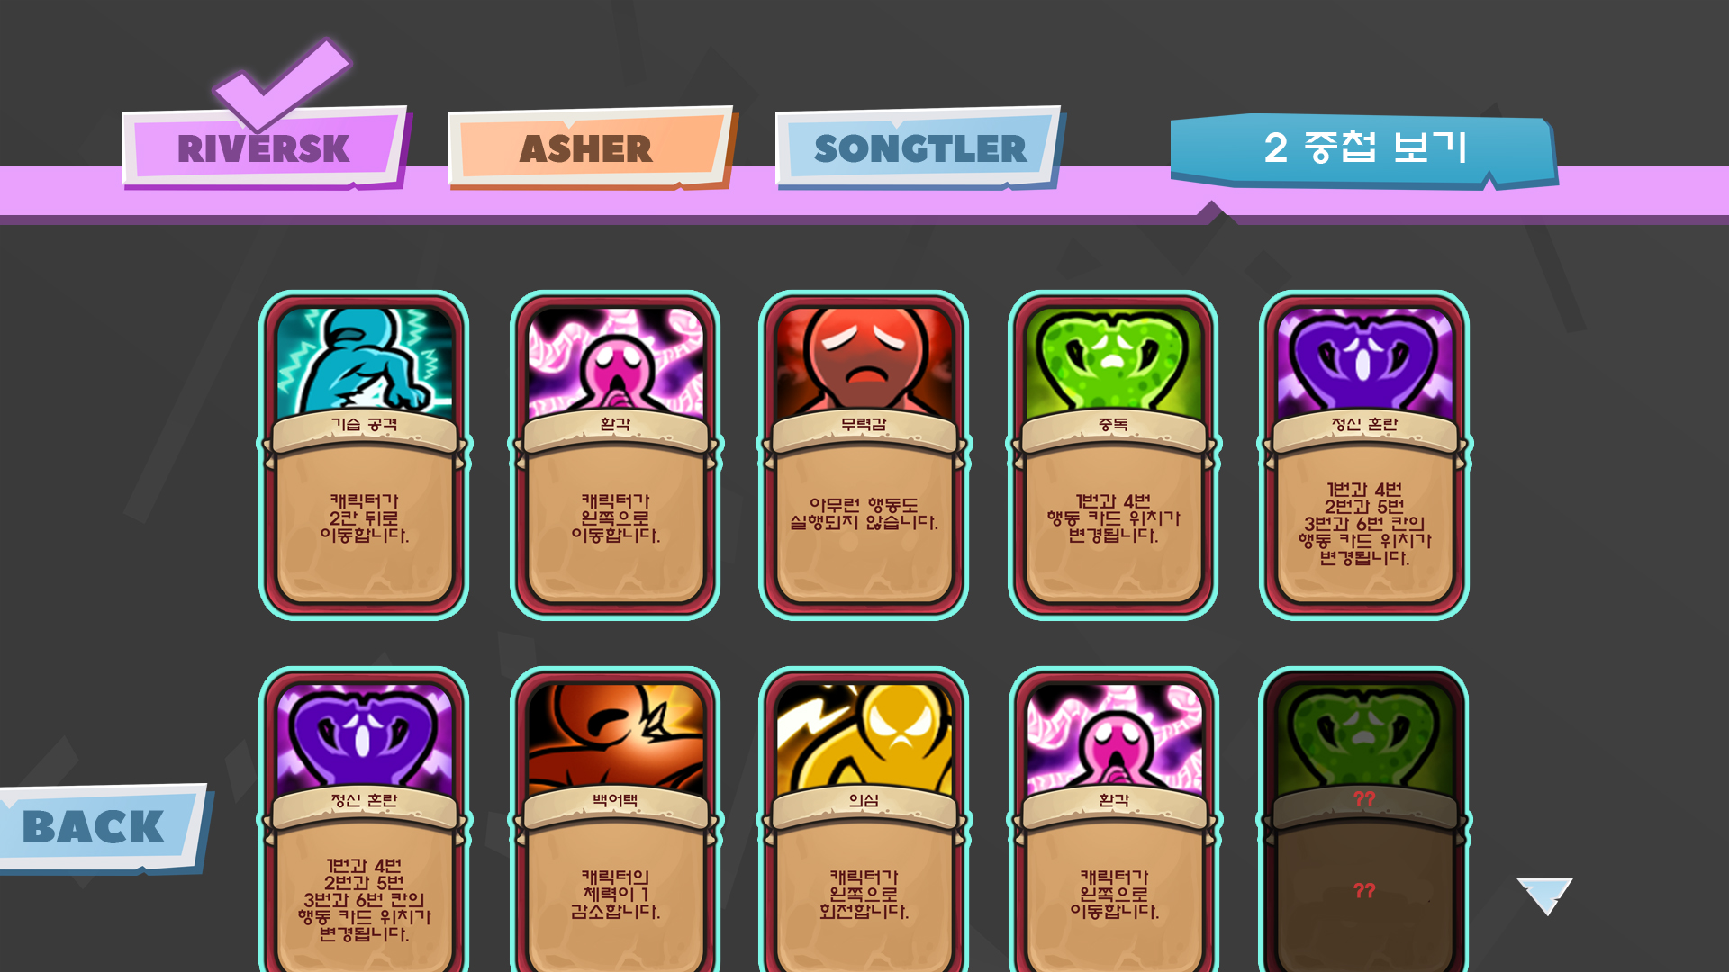
카드 목록 확인하기
현재 선택된 캐릭터를
표시합니다.
2중첩 , 3중첩 순으로
카드를 보여줍니다.
현재 해금된 카드들입니다.
현재 해금되지 않은 카드들입니다.

Slide 50
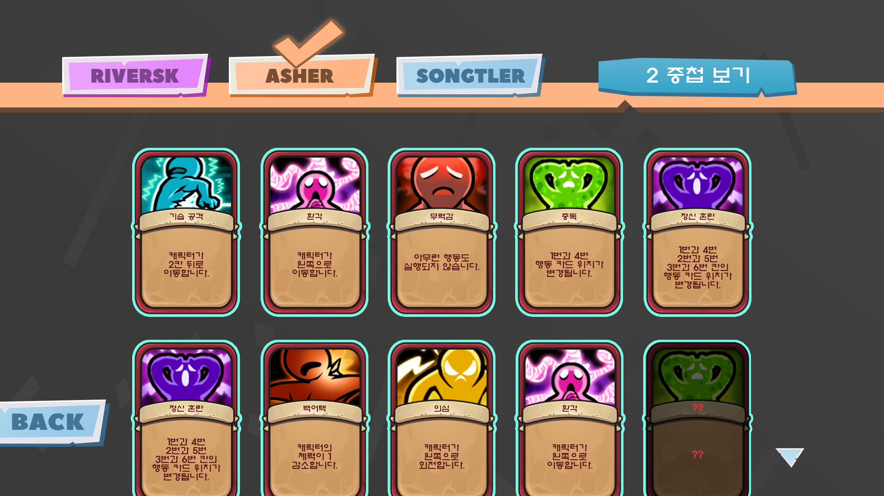
카드 목록 확인하기2
다른 캐릭터를
표시할 때는
해당 아이콘이
움직입니다.

Slide 51
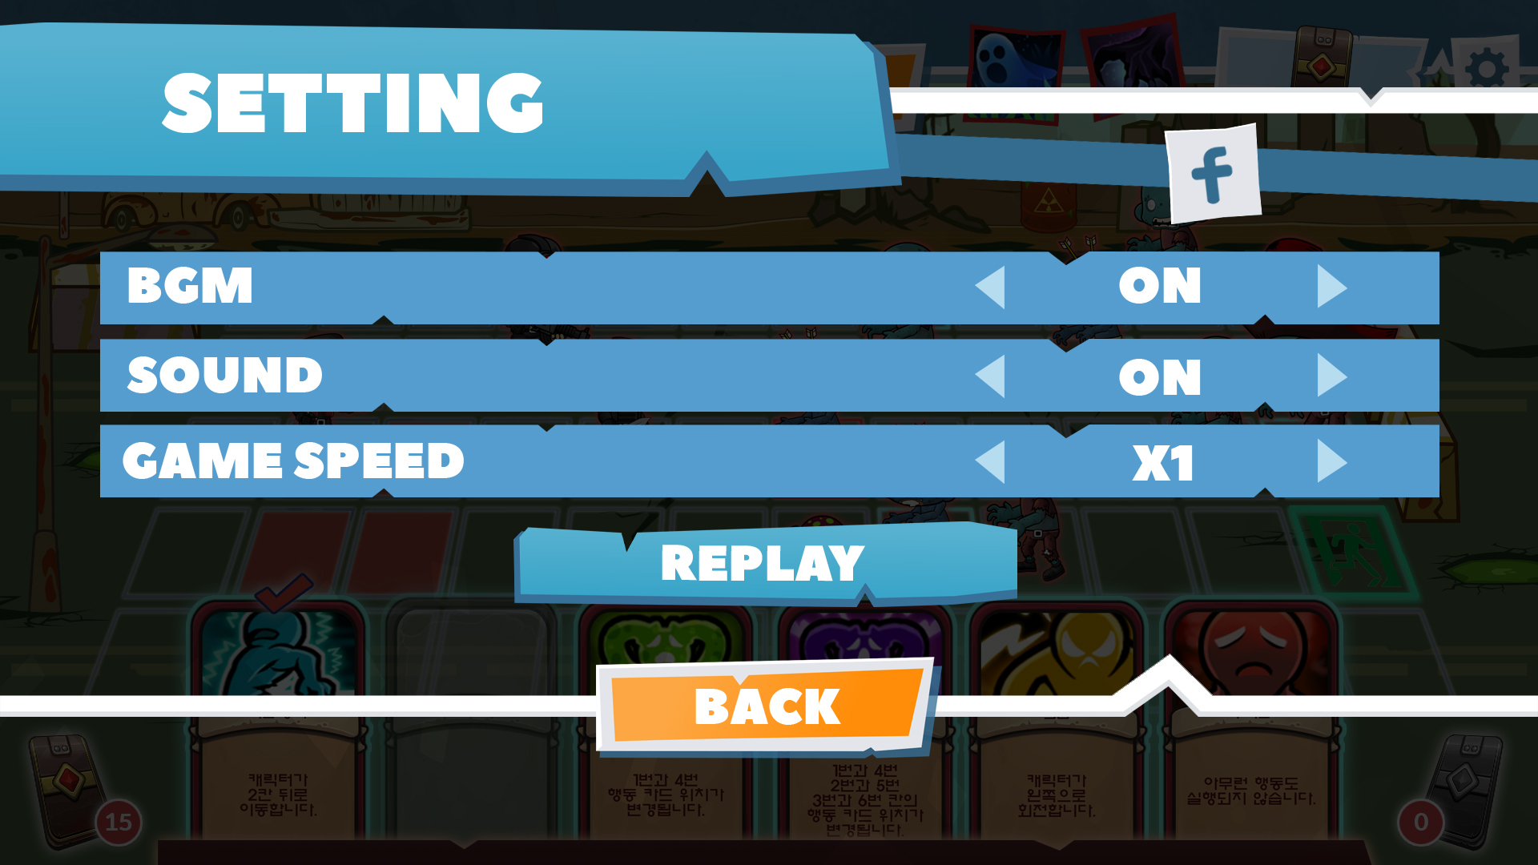
옵션
BGM을 ON / OFF 합니다.
SOUND를 ON / OFF 합니다.
게임 스피드를 조절합니다.
현재 스테이지를 재시작합니다.
뒤로 돌아갑니다.

Slide 52















장애물 및 챕터 조건 디버프 아이콘 png
현재 4종류가 있습니다.
현재 11종류가 있습니다.

Slide 53





필드 타일 png
기본 타일 입니다.
활성화 타일 입니다.
( 캐릭터 , 몬스터가
존재할 때 등 )
장애물 등으로 인해
접근 되지 않는
타일입니다.
스킬 범위 출력 시
사용되는 타일입니다.
탈출용 타일 입니다.

